Slide 1


TP555 - Inteligência Artificial e Machine Learning: Regressão Linear
Felipe Augusto Pereira de Figueiredo
felipe.figueiredo@inatel.br
Notes:
A essa altura, espero que vocês consigam diferenciar problemas de regressão e classificação.

Slide 2
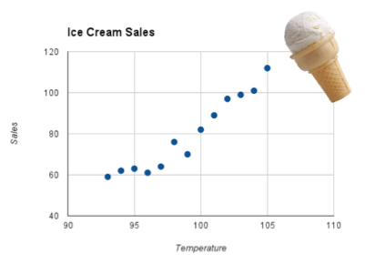



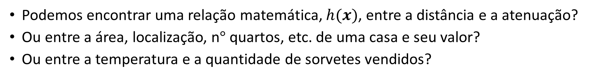
Motivação
Exemplo 1: Predição da perda por caminho (do inglês, path-loss).
Exemplo 2: Estimação do preço de casas.
Exemplo 3: Estimação das vendas de sorvete.
R$ 1.000.000,00
R$ 200.000,00
???
Podemos encontrar uma relação matemática, $h(x)$, entre a distância e a atenuação?
Ou entre a área, localização, n$°$ quartos, etc. de uma casa e seu valor?
Ou entre a temperatura e a quantidade de sorvetes vendidos?
Notes:
Exemplos de aplicações de regressão linear:
Modelos para predição da perda por caminho.
Modelos para predição do preço de casas.
Modelos para predição do salário de um empregado baseado em sua idade.

Slide 3
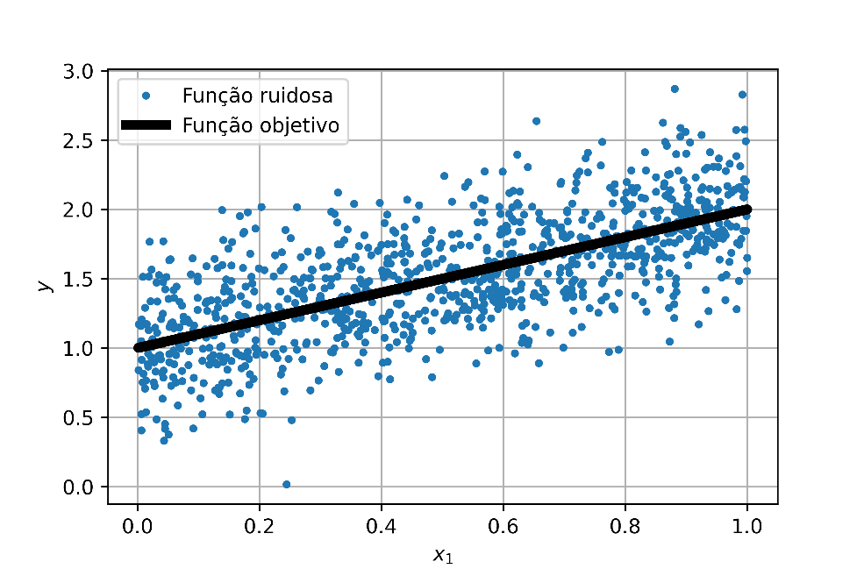
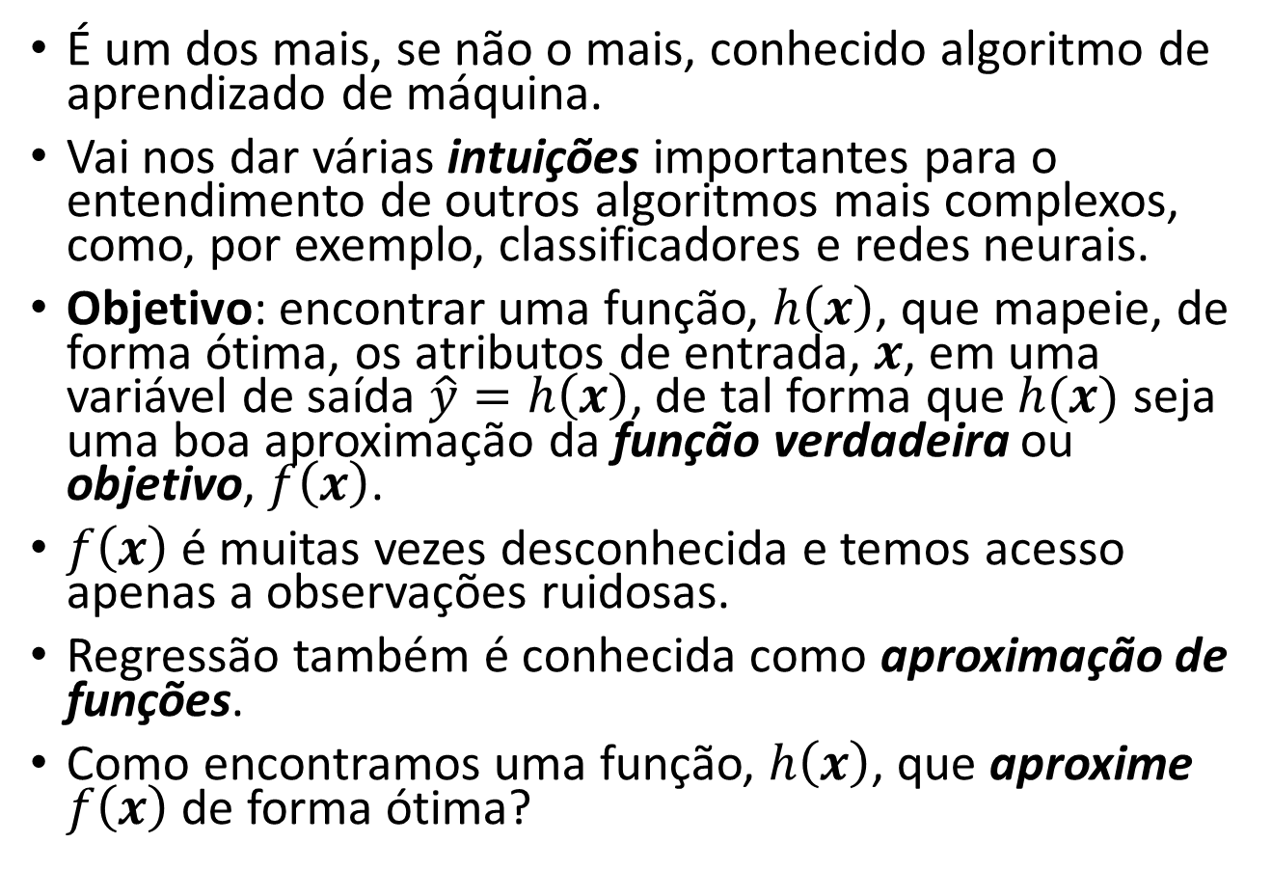
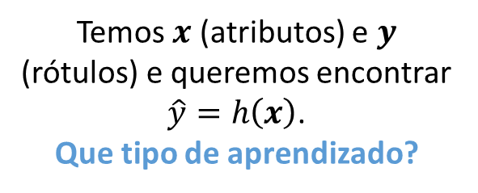
Regressão Linear
Observações ruidosas
É um dos mais, se não o mais, conhecido algoritmo de aprendizado de máquina.
Vai nos dar várias intuições importantes para o entendimento de outros algoritmos mais complexos, como, por exemplo, classificadores e redes neurais.
Objetivo: encontrar uma função, $h\left(x\right)$, que mapeie, de forma ótima, os atributos de entrada, $x$, em uma variável de saída $\hat{y}=h\left(x\right)$, de tal forma que $h(x)$ seja uma boa aproximação da função verdadeira ou objetivo, $f\left(x\right)$.
$f\left(x\right)$ é muitas vezes desconhecida e temos acesso apenas a observações ruidosas.
Regressão também é conhecida como aproximação de funções.
Como encontramos uma função, $h\left(x\right)$, que aproxime $f\left(x\right)$ de forma ótima?
Função objetivo
Temos $x$ (atributos) e $y$ (rótulos) e queremos encontrar $\hat{y}=h\left(x\right)$.
Que tipo de aprendizado?
Notes:
O termo "regressão" foi cunhado por Francis Galton no século 19 para descrever um fenômeno biológico. O fenômeno foi que as alturas dos descendentes de ancestrais altos tendem a regredir para a média (um fenômeno também é conhecido como regressão à média).
Os algoritmos de aprendizado de máquina são descritos como o aprendizado de uma função, h, que melhor mapeie as variáveis de entrada x em uma variável de saída y: y = h(x)

Slide 4
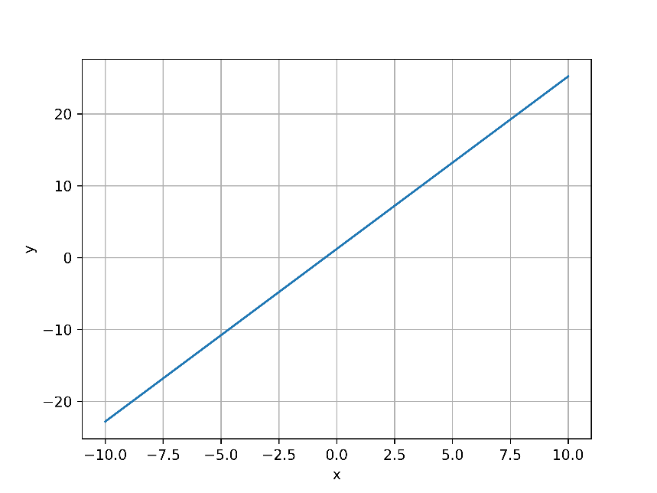
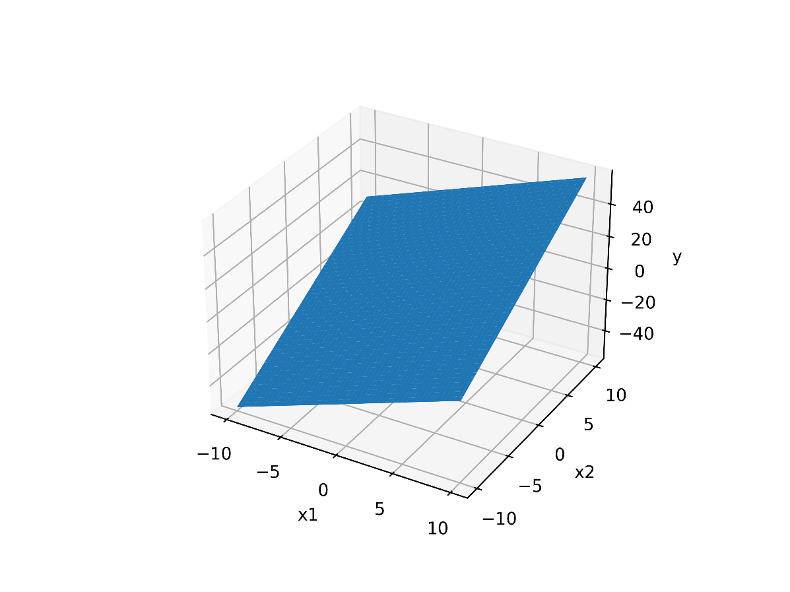
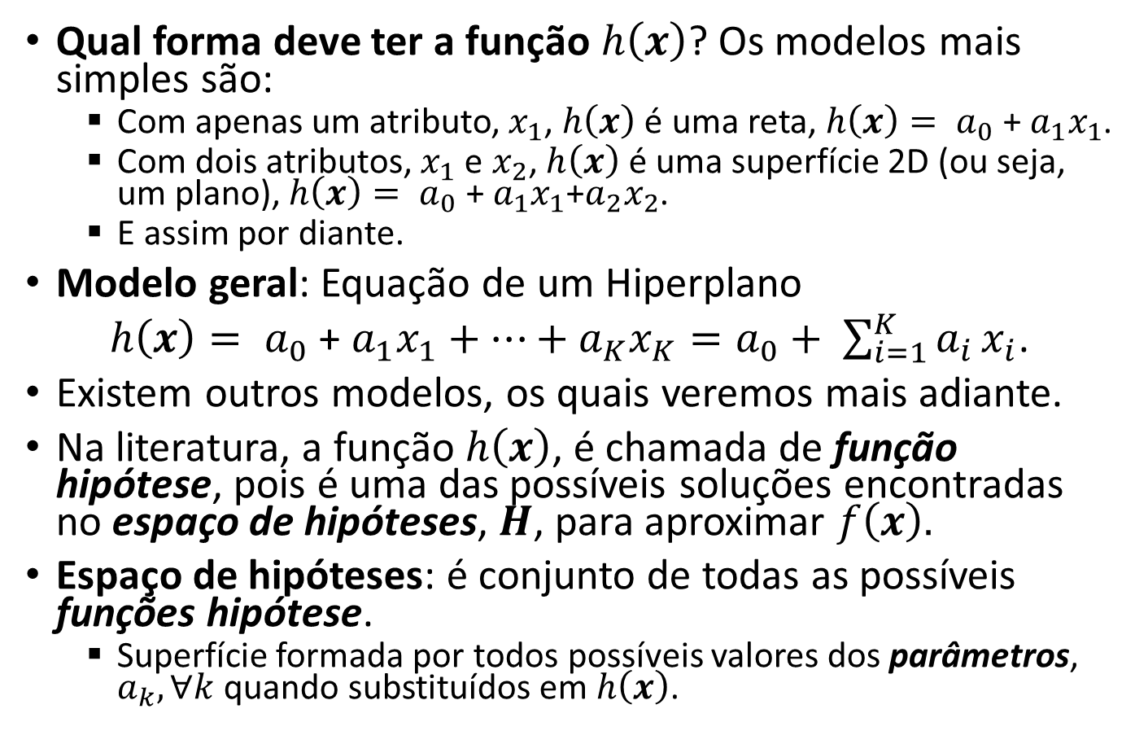

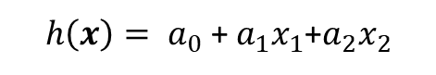
Regressão Linear
$h\left(x\right)= a_{0}$ + $a_{1}x_{1}$
Qual forma deve ter a função $h\left(x\right)$? Os modelos mais simples são:
Com apenas um atributo, $x_{1}$, $h\left(x\right)$ é uma reta, $h\left(x\right)= a_{0}$ + $a_{1}x_{1}$.
Com dois atributos, $x_{1}$ e $x_{2}$, $h\left(x\right)$ é uma superfície 2D (ou seja, um plano), $h\left(x\right)= a_{0}$ + $a_{1}x_{1}$+$a_{2}x_{2}$.
E assim por diante.
Modelo geral: Equação de um Hiperplano
$h\left(x\right)= a_{0}$ + $a_{1}x_{1}+…+a_{K}x_{K}=a_{0}+ \sum_{i=1}^{K}{a_{i}}x_{i}$.
Existem outros modelos, os quais veremos mais adiante.
Na literatura, a função $h\left(x\right)$, é chamada de função hipótese, pois é uma das possíveis soluções encontradas no espaço de hipóteses, $H$, para aproximar $f\left(x\right)$.
Espaço de hipóteses: é conjunto de todas as possíveis funções hipótese.
Superfície formada por todos possíveis valores dos parâmetros, $a_{k}, ∀k$ quando substituídos em $h\left(x\right)$.
$h\left(x\right)= a_{0}$ + $a_{1}x_{1}$+$a_{2}x_{2}$
Notes:
Por que Regressão LINEAR?
A regressão linear é chamada linear porque você modela sua variável de saída (y) como uma combinação linear de entradas e pesos (vamos chamá-las de x e a, respectivamente).
Linear significa "linear com relação aos parâmetros“ e não às variáveis, i.e., x. Portanto os seguintes modelos também são lineares com relação aos parâmetros.
y = a0 + a1*log(x1) + a2*cos(x2)
y = a0 + a1*e^x1
y = a0 + a1*x1^2
Regressão também é conhecida como aproximação de funções.
Basicamente, regressão significa encontrar a melhor curva para seus dados numéricos, ou seja, uma aproximação funcional dos dados.
O espaço de hipóteses é o conjunto de todas a possíveis funções hipótese: h(x) a_0 + a_1 x_1 + a_2 x_2 + ... + a_k x_k. Esse conjunto de todas possíveis funções forma um hiperplano.
A escolha do espaço de hipóteses é importantíssima para a complexidade da tarefa de encontrar uma boa hipótese para a função desconhecida, f. Um espaço de hipóteses muito grande faz com que se leve muito tempo para se encontrar h.
Em geometria, um hiperplano é um subespaço cuja dimensão é um a menos que a de seu espaço ambiente. Se um espaço é tridimensional, então seus hiperplanos são os planos bidimensionais, enquanto se o espaço é bidimensional, seus hiperplanos são as linhas unidimensionais.

Slide 5
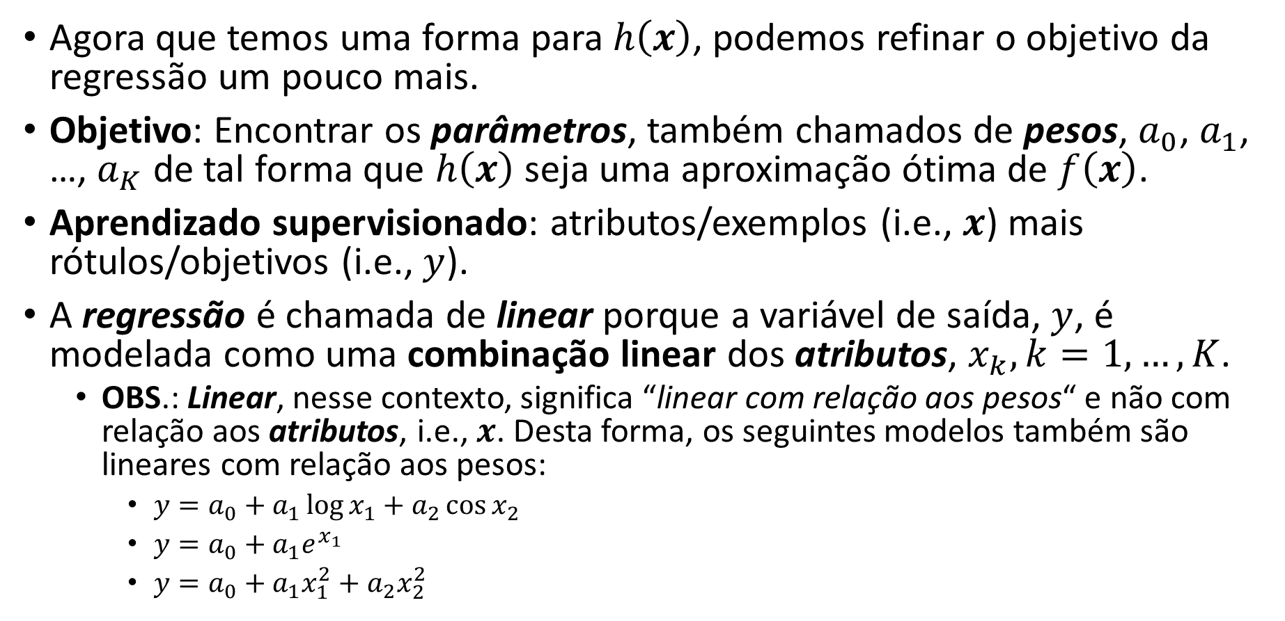
Regressão Linear
Agora que temos uma forma para $h\left(x\right)$, podemos refinar o objetivo da regressão um pouco mais.
Objetivo: Encontrar os parâmetros, também chamados de pesos, $a_{0}$, $a_{1}$, …, $a_{K}$ de tal forma que $h\left(x\right)$ seja uma aproximação ótima de $f\left(x\right)$.
Aprendizado supervisionado: atributos/exemplos (i.e., $x$) mais rótulos/objetivos (i.e., $y$).
A regressão é chamada de linear porque a variável de saída, $y$, é modelada como uma combinação linear dos atributos, $x_{k}, k=1,…,K$.
OBS.: Linear, nesse contexto, significa “linear com relação aos pesos“ e não com relação aos atributos, i.e., $x$. Desta forma, os seguintes modelos também são lineares com relação aos pesos:
$y=a_{0}+a_{1}\log{x_{1}}+a_{2}\cos{x_{2}}$
$y=a_{0}+a_{1}e^{x_{1}}$
$y=a_{0}+a_{1}x_{1}^{2}+a_{2}x_{2}^{2}$

Slide 6

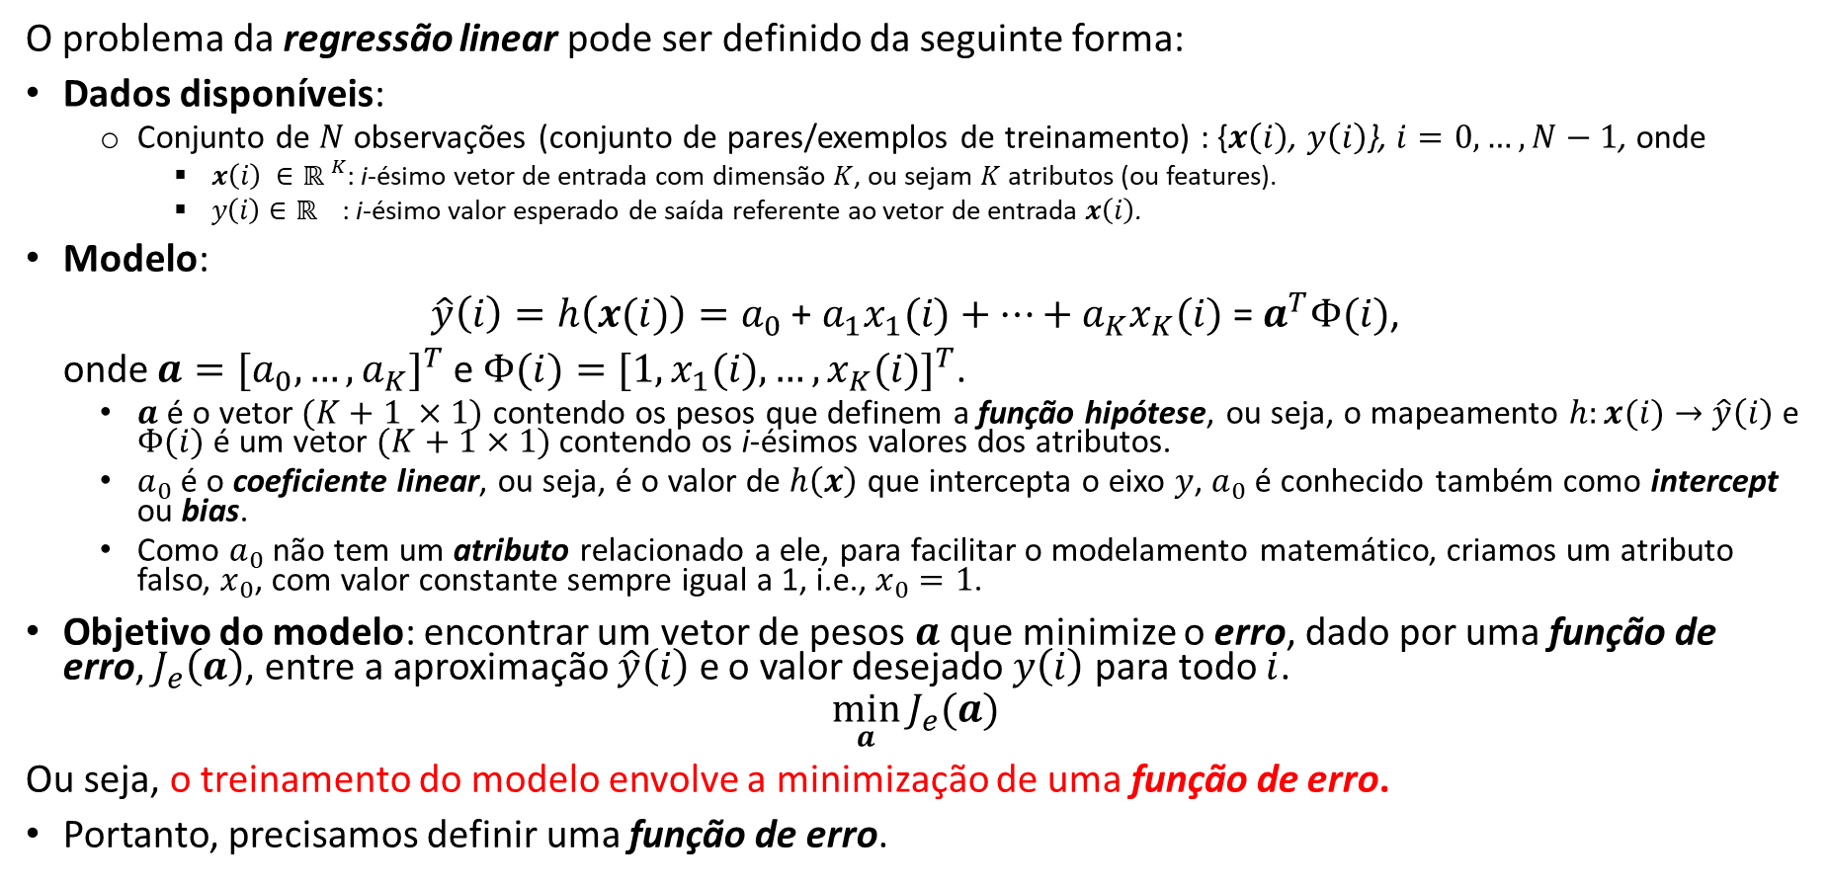
Definição do Problema
O problema da regressão linear pode ser definido da seguinte forma:
Dados disponíveis:
Conjunto de $N$ observações (conjunto de pares/exemplos de treinamento) : {$x\left(i\right)$, $y\left(i\right)$}, $i=0,…,N−1$, onde
$x\left(i\right) ∈{ℝ }^{K}$: i-ésimo vetor de entrada com dimensão $K$, ou sejam $K$ atributos (ou features).
$y\left(i\right)$ $∈ℝ$ : i-ésimo valor esperado de saída referente ao vetor de entrada $x\left(i\right)$.
Modelo:
$\hat{y}\left(i\right)=h\left(x(i)\right)=a_{0}$ + $a_{1}x_{1}(i)+…+a_{K}x_{K}(i)$ = $a^{T}Φ(i)$,
onde $a={[a_{0}, …,a_{K}]}^{T}$ e $Φ(i)={[1,x_{1}(i),…,x_{K}(i)]}^{T}$.
$a$ é o vetor $(K+1 ×1)$ contendo os pesos que definem a função hipótese, ou seja, o mapeamento $h:x(i)→$ $\hat{y}\left(i\right)$ e $Φ(i)$ é um vetor $(K+1×1)$ contendo os i-ésimos valores dos atributos.
$a_{0}$ é o coeficiente linear, ou seja, é o valor de $h\left(x\right)$ que intercepta o eixo $y$, $a_{0}$ é conhecido também como intercept ou bias.
Como $a_{0}$ não tem um atributo relacionado a ele, para facilitar o modelamento matemático, criamos um atributo falso, $x_{0}$, com valor constante sempre igual a 1, i.e., $x_{0}=1$.
Objetivo do modelo: encontrar um vetor de pesos $a$que minimize o erro, dado por uma função de erro, $J_{e}\left(a\right)$, entre a aproximação $\hat{y}\left(i\right)$ e o valor desejado $y\left(i\right)$ para todo $i$.
$$\min_{a}{J_{e}(a)}$$
Ou seja, o treinamento do modelo envolve a minimização de uma função de erro.
Portanto, precisamos definir uma função de erro.
Notes:
$a_{0}$ é o coeficiente linear, ou seja, é o valor de $h\left(x\right)$ para o ponto em que a reta intercepta o eixo y, ou seja, o eixo das ordenadas.

Slide 7
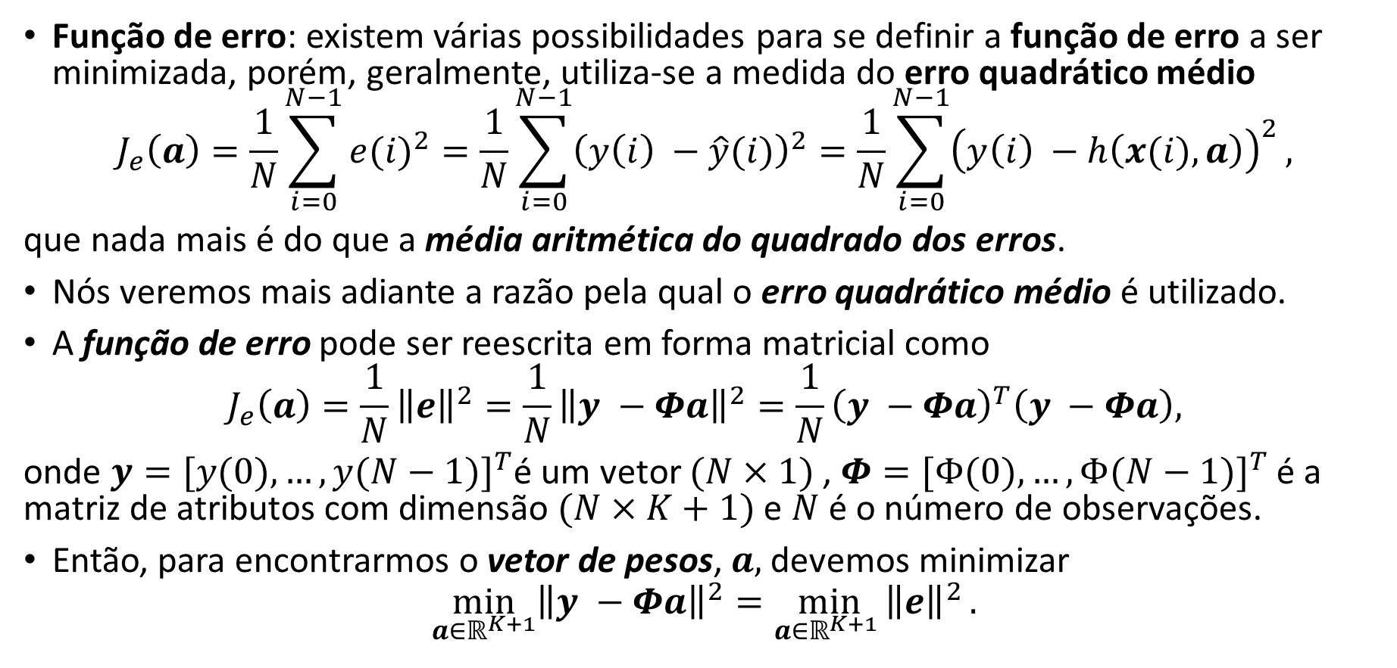
Função de Erro
Função de erro: existem várias possibilidades para se definir a função de erro a ser minimizada, porém, geralmente, utiliza-se a medida do erro quadrático médio
$$J_{e}\left(a\right)=\frac{1}{N}\sum_{i=0}^{N−1}{{e(i)}^{2}}=\frac{1}{N}\sum_{i=0}^{N−1}{{\left(y\left(i\right) −\hat{y}(i)\right)}^{2}}=\frac{1}{N}\sum_{i=0}^{N−1}{{\left(y\left(i\right) −h\left(x(i),a\right)\right)}^{2}},$$
que nada mais é do que a média aritmética do quadrado dos erros.
Nós veremos mais adiante a razão pela qual o erro quadrático médio é utilizado.
A função de erro pode ser reescrita em forma matricial como
$$J_{e}\left(a\right)=\frac{1}{N}{\left\|e\right\|}^{2}=\frac{1}{N}{\left\|y −Φa\right\|}^{2}=\frac{1}{N}{\left(y −Φa\right)}^{T}\left(y −Φa\right),$$
onde $y={[y(0), …,y(N−1)]}^{T}$é um vetor $(N×1)$ , $Φ={[Φ(0), …,Φ(N−1)]}^{T}$ é a matriz de atributos com dimensão $(N×K+1)$ e $N$ é o número de observações.
Então, para encontrarmos o vetor de pesos, $a,$ devemos minimizar
$$\min_{a∈ℝ^{K+1}}{{\left\|y −Φa\right\|}^{2}}=\min_{a∈ℝ^{K+1} }{{\left\|e\right\|}^{2}}.$$
Erro entre a saída esperada e a saída da função hipótese.
Notes:
O uso do erro quadrático médio remonta a Gauss, que demonstrou que quando os valores de y(i) tem ruído com distribuição normal, então os valores mais prováveis para o vetor de parâmetros/pesos a são obtidos através da minimização da soma dos quadrados dos erros.

Slide 8
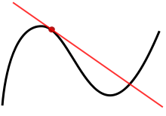
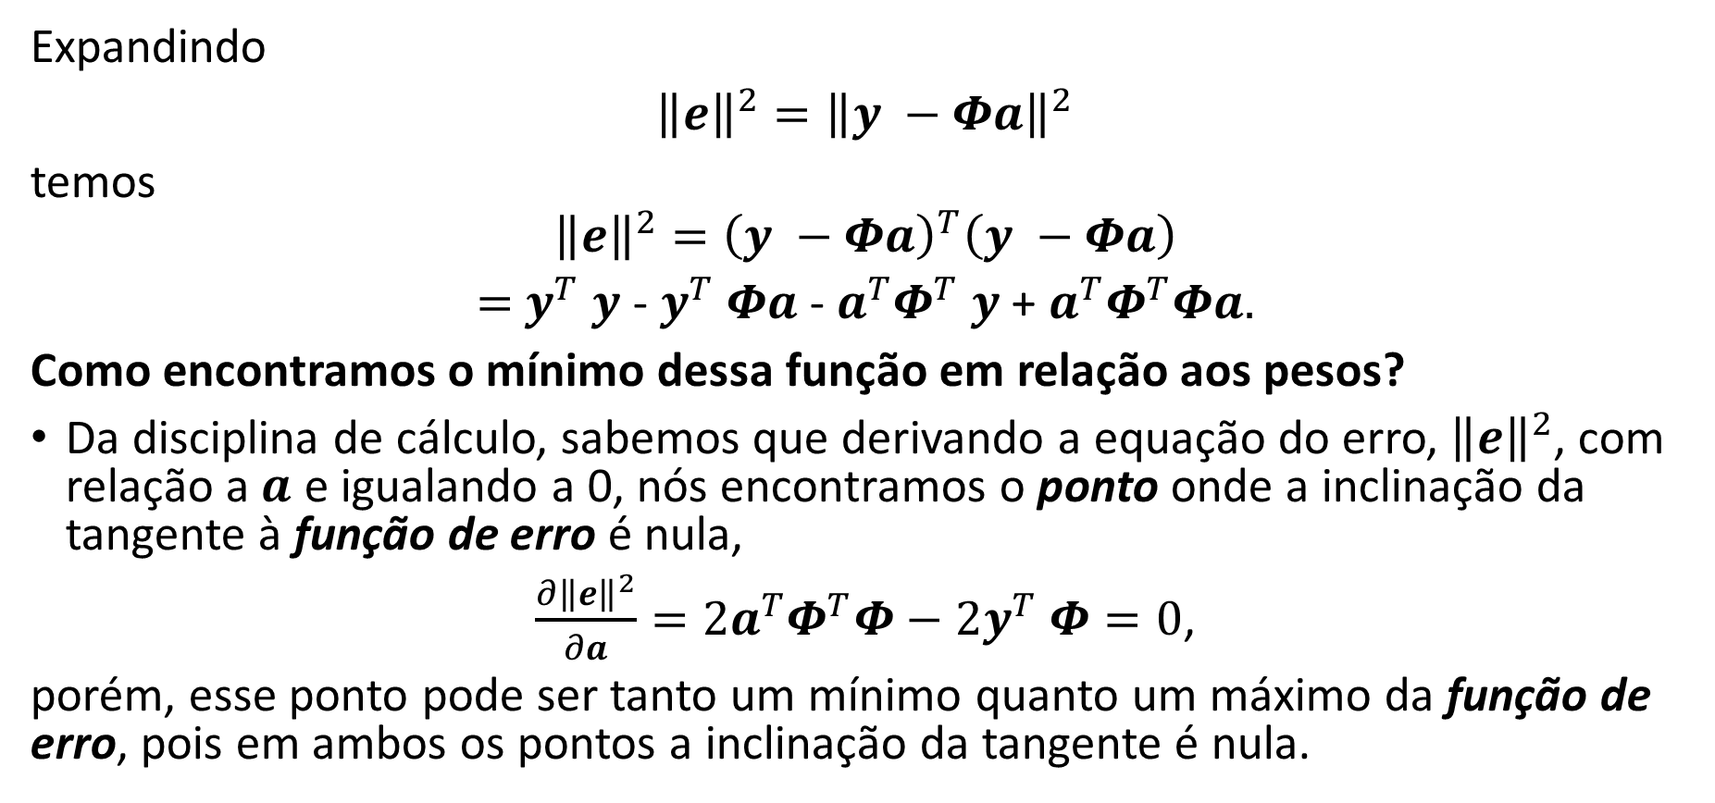
Minimizando a Função de Erro
Expandindo
${{\left\|e\right\|}^{2}=\left\|y −Φa\right\|}^{2}$
temos
$${\left\|e\right\|}^{2}={\left(y −Φa\right)}^{T}\left(y −Φa\right)$$
$=$ $y^{T}$ $y$ - $y^{T}$ $Φa$ - $a^{T}Φ^{T}$ $y$ + $a^{T}Φ^{T}Φa.$
Como encontramos o mínimo dessa função em relação aos pesos?
Da disciplina de cálculo, sabemos que derivando a equação do erro, ${\left\|e\right\|}^{2}$, com relação a $a$ e igualando a 0, nós encontramos o ponto onde a inclinação da tangente à função de erro é nula,
$\frac{∂{\left\|e\right\|}^{2}}{∂a}=2a^{T}Φ^{T}Φ−2y^{T}$ $Φ=0$,
porém, esse ponto pode ser tanto um mínimo quanto um máximo da função de erro, pois em ambos os pontos a inclinação da tangente é nula.
A linha vermelha é tangencial à curva no ponto marcado pelo ponto vermelho. Sua inclinação é a derivada naquele ponto.
Notes:
O mínimo é encontrado através do método dos mínimos quadrados.
Uma derivada basicamente encontra a inclinação de uma função. A inclinação é nula nos mínimos e máximos de uma função. Se a inclinação é nula e a segunda derivada é menor do que zero, então este é um máximo local, por outro lado, se a derivada segunda for positiva, então, este é um mínimo local.
Posto de uma matriz: corresponde ao número de linhas ou colunas linearmente independentes da matriz.
Se A é uma matriz quadrada (ou seja, m = n), então A é invertível se e somente se A tiver posto igual a n (ou seja, A tiver posto completo).
O método dos mínimos quadrados só funciona para sistemas (sobre)determinados, ou seja, conjuntos de equações nas quais existe um número igual ou maior de equações (pares x e y) que incógnitas (valores do vetor a).

Slide 9
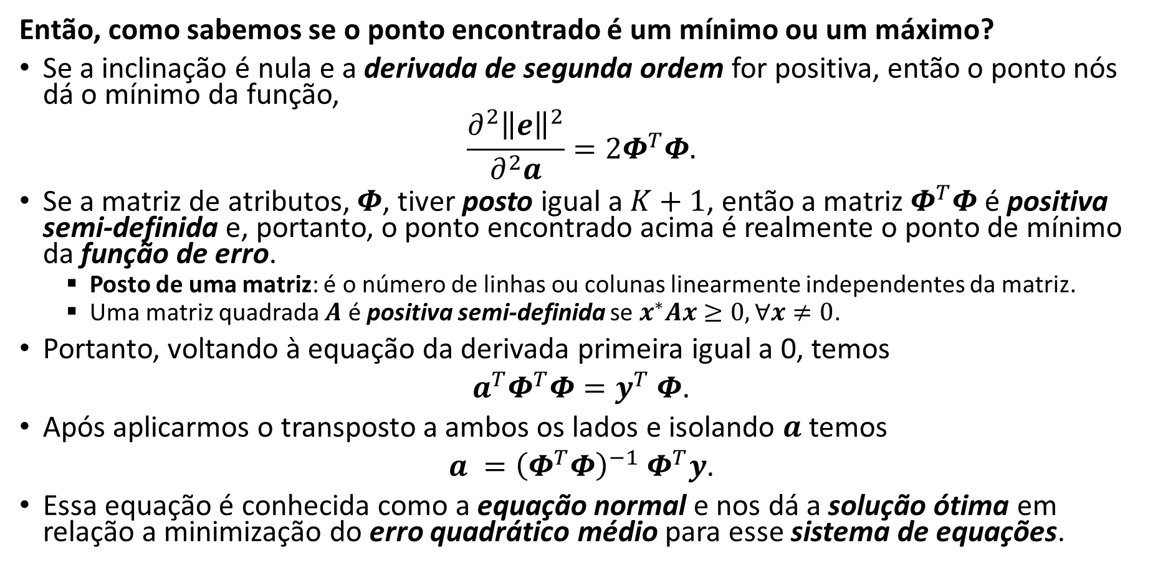
Minimizando a Função de Erro
Então, como sabemos se o ponto encontrado é um mínimo ou um máximo?
Se a inclinação é nula e a derivada de segunda ordem for positiva, então o ponto nós dá o mínimo da função,
$$\frac{∂^{2}{\left\|e\right\|}^{2}}{∂^{2}a}=2Φ^{T}Φ.$$
Se a matriz de atributos, $Φ$, tiver posto igual a $K+1$, então a matriz $Φ^{T}Φ$ é positiva semi-definida e, portanto, o ponto encontrado acima é realmente o ponto de mínimo da função de erro.
Posto de uma matriz: é o número de linhas ou colunas linearmente independentes da matriz.
Uma matriz quadrada $A$ é positiva semi-definida se $x^{∗}Ax≥0, ∀x≠0$.
Portanto, voltando à equação da derivada primeira igual a 0, temos
$a^{T}Φ^{T}Φ=y^{T}$ $Φ$.
Após aplicarmos o transposto a ambos os lados e isolando $a$ temos
$a ={\left(Φ^{T}Φ\right)}^{−1}{ Φ}^{T}y$.
Essa equação é conhecida como a equação normal e nos dá a solução ótima em relação a minimização do erro quadrático médio para esse sistema de equações.
Notes:
O posto diz quantas linhas ou colunas são "únicas“, ou seja, não são compostas por outras linhas.
O mínimo é encontrado através do método dos mínimos quadrados.
Uma derivada basicamente encontra a inclinação de uma função. A inclinação é nula nos mínimos e máximos de uma função. Se a inclinação é nula e a segunda derivada é menor do que zero, então este é um máximo local, por outro lado, se a derivada segunda for positiva, então, este é um mínimo local.
Se A é uma matriz quadrada (ou seja, m = n), então A é invertível se e somente se A tiver posto igual a n (ou seja, A tiver posto completo).
O método dos mínimos quadrados só funciona para sistemas (sobre)determinados, ou seja, conjuntos de equações nas quais existe um número igual ou maior de equações (pares x e y) que incógnitas (valores do vetor a).
Sistemas subdeterminados (número de exemplos menor do que o número de parâmetros) não tem solução ou não tem solução única.

Slide 10
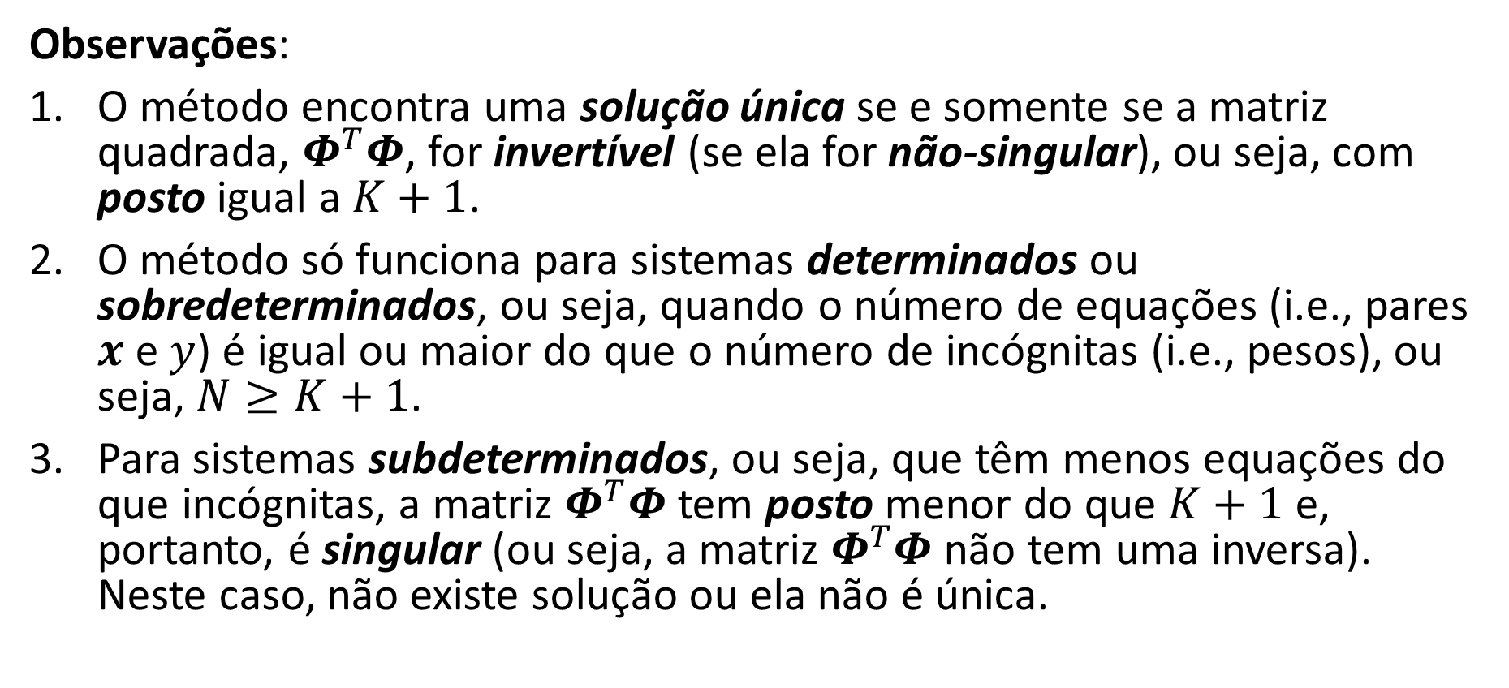
Minimizando a Função de Erro
Observações:
O método encontra uma solução única se e somente se a matriz quadrada, $Φ^{T}Φ$, for invertível (se ela for não-singular), ou seja, com posto igual a $K+1$.
O método só funciona para sistemas determinados ou sobredeterminados, ou seja, quando o número de equações (i.e., pares $x$ e $y$) é igual ou maior do que o número de incógnitas (i.e., pesos), ou seja, $N≥K+1$.
Para sistemas subdeterminados, ou seja, que têm menos equações do que incógnitas, a matriz $Φ^{T}Φ$ tem posto menor do que $K+1$ e, portanto, é singular (ou seja, a matriz $Φ^{T}Φ$ não tem uma inversa). Neste caso, não existe solução ou ela não é única.
Notes:
Sistemas subdeterminados (número de exemplos menor do que o número de parâmetros) não tem solução ou não tem solução única.

Slide 11
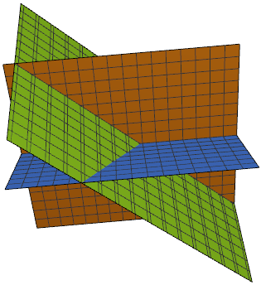
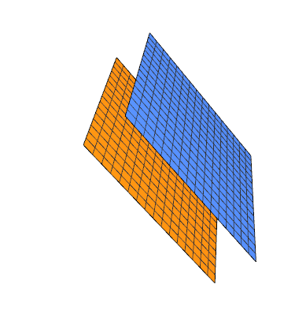
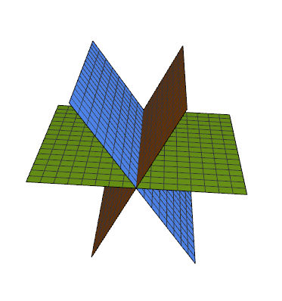
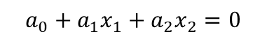
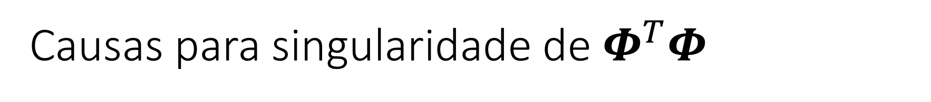
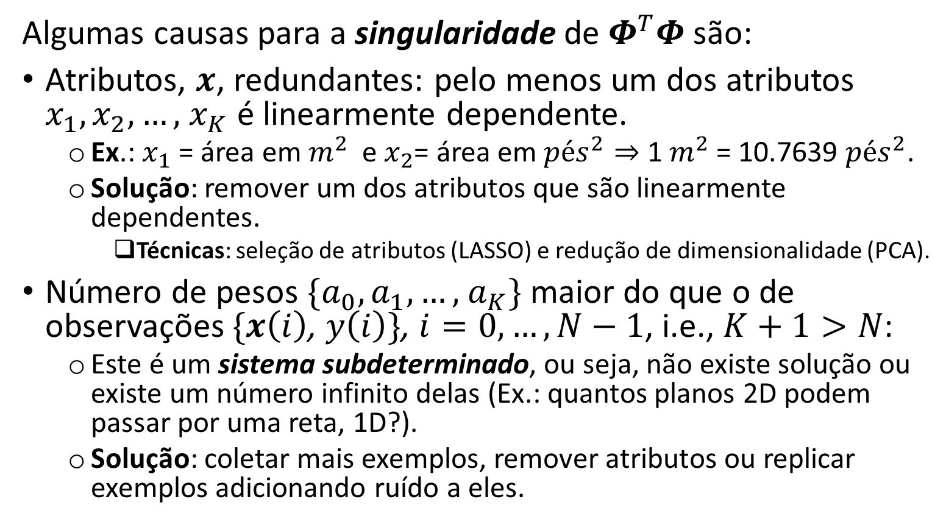
Causas para singularidade de $Φ^{T}Φ$
$$a_{0}+a_{1}x_{1}+a_{2}x_{2}=0$$
Algumas causas para a singularidade de $Φ^{T}Φ$ são:
Atributos, $x$, redundantes: pelo menos um dos atributos $x_{1},x_{2},…,$ $x_{K}$ é linearmente dependente.
Ex.: $x_{1}$ = área em $m^{2}$ e $x_{2}$= área em ${pés}^{2}⇒$ 1${ m}^{2}$ = 10.7639 ${pés}^{2}$.
Solução: remover um dos atributos que são linearmente dependentes.
Técnicas: seleção de atributos (LASSO) e redução de dimensionalidade (PCA).
Número de pesos $\{a_{0},a_{1},…,$ $a_{K}\}$ maior do que o de observações $\{x\left(i\right)$, $y\left(i\right)\}$, $i=0,…,N−1$, i.e., $K+1>N$:
Este é um sistema subdeterminado, ou seja, não existe solução ou existe um número infinito delas (Ex.: quantos planos 2D podem passar por uma reta, 1D?).
Solução: coletar mais exemplos, remover atributos ou replicar exemplos adicionando ruído a eles.
Sistema com uma única solução
Sistema sem solução
Sistema com infinitas soluções
Notes:
O determinante de uma matriz é igual aos produtos de todos os seus autovalores. Portanto, se um ou mais autovalores forem iguais a zero, o determinante é zero e, portanto, essa é uma matriz singular, ou seja, não-invertível.
Geometricamente, um autovalor igual a zero significa nenhuma informação em um eixo. Portanto, você pode reduzir a dimensão sem perder nenhuma informação. No entanto, nos algoritmos de redução de dimensão (e.g., PCA), na verdade perdemos alguma informação.
Quantos planos, 2D, podem passar por uma reta, 1D?
Resposta: Infinitos. A solução pra esse sistema de equações é infinito e dada pela reta onde todos os planos se cruzam.
Para um sistema que envolve duas variáveis (x e y), cada equação linear determina uma linha no plano xy. Como uma solução para um sistema linear deve satisfazer todas as equações, o conjunto de soluções é a interseção dessas linhas e, portanto, é uma linha, um ponto único ou o conjunto vazio. Para três variáveis, cada equação linear determina um plano no espaço tridimensional e o conjunto de soluções é a interseção desses planos. Assim, o conjunto de soluções pode ser um plano, uma linha, um ponto único ou o conjunto vazio. Por exemplo, como três planos paralelos não têm um ponto comum, o conjunto de soluções de suas equações está vazio; o conjunto de soluções das equações de três planos que se cruzam em um ponto é uma solução único; se três planos passam por dois pontos, suas equações têm pelo menos duas soluções comuns; de fato, o conjunto de soluções é infinito e consiste em toda a linha que passa por esses pontos.
Técnicas de seleção de atributos retém apenas um subconjunto das features mais relevantes, segundo algum critério, para o problema.
Exemplo de técnica: LASSO (least absolute shrinkage and selection operator) realiza seleção e regularização de atributos para aprimorar a precisão e a interpretabilidade das previsões que o modelo estatístico produz. O método constrói um modelo linear, que penaliza os coeficientes de regressão (vetor a) com uma penalidade L1, reduzindo muitos deles a zero. Atributos que tem o coeficiente de regressão igual a zero são eliminadas.
More-Penrose inverse, ou pseudo-inversa
Referência:
[1] https://www.onlinemathlearning.com/graphing-systems-of-equations.html

Slide 12

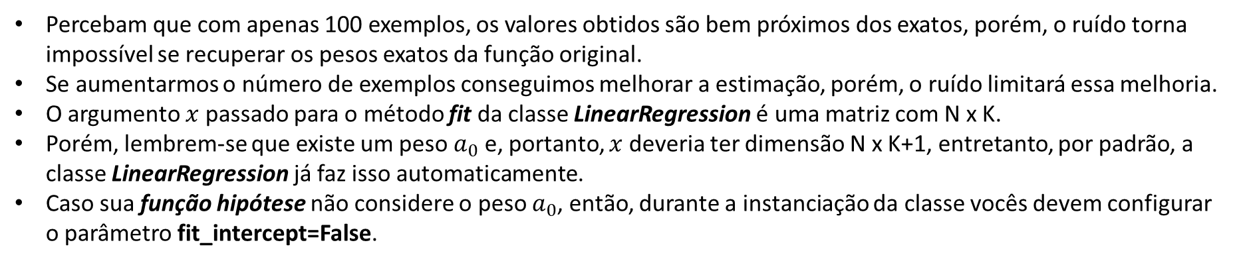
Regressão Linear em Python
# Import all the necessary libraries.
import numpy as np
# Generate input/ouput (features/labels) values.
N = 100; # Number of observations.
x = 2 * np.random.rand(N, 1)
y = 4 + 3 * x
y_noisy = y + np.random.randn(N, 1)
# Solve by applying the least-Squares method.
X_b = np.c_[np.ones((N, 1)), x] # add x0 = 1 to each instance
a_optimum = np.linalg.inv(X_b.T.dot(X_b)).dot(X_b.T).dot(y_noisy)
# Print best solution.
print('a0: %1.4f' % (a_optimum[0][0]))
print('a1: %1.4f' % (a_optimum[1][0]))
a0: 4.0763
a1: 2.9413
# The equivalent solution using the Scikit-Learn library is given below
# Import the linear regression module form the library.
from sklearn.linear_model import LinearRegression
lin_reg = LinearRegression() # instantiate it.
lin_reg.fit(x, y_noisy)
# Value that crosses the y-axis when all features are equal to 0.
print('a0: %1.4f ' % (lin_reg.intercept_[0]))
# parameters associated with the features.
print('a1: %1.4f ' % (lin_reg.coef_[0][0]))
a0: 4.0763
a1: 2.9413
https://scikit-learn.org
Percebam que com apenas 100 exemplos, os valores obtidos são bem próximos dos exatos, porém, o ruído torna impossível se recuperar os pesos exatos da função original.
Se aumentarmos o número de exemplos conseguimos melhorar a estimação, porém, o ruído limitará essa melhoria.
O argumento $x$ passado para o método fit da classe LinearRegression é uma matriz com N x K.
Porém, lembrem-se que existe um peso $a_{0}$ e, portanto, $x$ deveria ter dimensão N x K+1, entretanto, por padrão, a classe LinearRegression já faz isso automaticamente.
Caso sua função hipótese não considere o peso $a_{0}$, então, durante a instanciação da classe vocês devem configurar o parâmetro fit_intercept=False.
Exemplo: normal_equation_example1.ipynb
Notes:
Exemplo: normal_equation_example1.ipynb
numpy.c_ : concatena vetores.
Perceba que com apenas 100 observações (ou exemplos), os valores obtidos são bem próximos dos exatos, porém, o ruído torna impossível recuperar os parâmetros exatos da função original.
Se aumentarmos o número de observações conseguimos melhorar a estimação.
O argumento x passado para o método fit da classe LinearRegression é uma matriz com N x K, ou seja, uma matriz com N exemplos como linhas e K atributos como colunas. Porém, lembre-se que se existe um peso a0, e portanto x deveria ter dimensão N x K+1, entretanto, por padrão a classe LinearRegression já faz isso pra você autimaticamente. Caso sua função hipótese não considere o peso a0, então, durante a instanciação da classe você deve configurar o parâmetro fit_intercept=False, pois por default o método fit tenta encontrar o valor de a0.

Slide 13
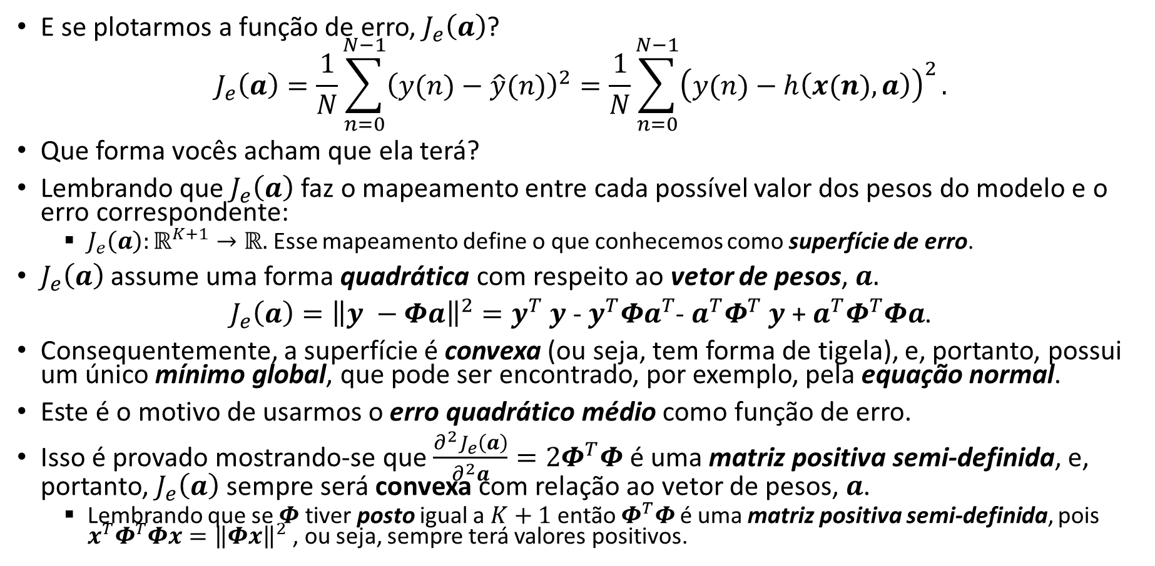
Superfície de Erro
E se plotarmos a função de erro, $J_{e}\left(a\right)$?
$$J_{e}\left(a\right)=\frac{1}{N}\sum_{n=0}^{N−1}{{\left(y(n)−\hat{y}(n)\right)}^{2}}=\frac{1}{N}\sum_{n=0}^{N−1}{{\left(y(n)−h\left(x(n),a\right)\right)}^{2}}.$$
Que forma vocês acham que ela terá?
Lembrando que $J_{e}\left(a\right)$ faz o mapeamento entre cada possível valor dos pesos do modelo e o erro correspondente:
$J_{e}\left(a\right):ℝ^{K+1}→ℝ.$ Esse mapeamento define o que conhecemos como superfície de erro.
$J_{e}\left(a\right)$ assume uma forma quadrática com respeito ao vetor de pesos, $a.$
$J_{e}\left(a\right)={\left\|y −Φa\right\|}^{2}=y^{T}$ $y$ - ${y^{T}Φa}^{T}$- $a^{T}Φ^{T}$ $y$ + $a^{T}Φ^{T}Φa$.
Consequentemente, a superfície é convexa (ou seja, tem forma de tigela), e, portanto, possui um único mínimo global, que pode ser encontrado, por exemplo, pela equação normal.
Este é o motivo de usarmos o erro quadrático médio como função de erro.
Isso é provado mostrando-se que $\frac{∂^{2}J_{e}\left(a\right)}{∂^{2}a}=2Φ^{T}Φ$ é uma matriz positiva semi-definida, e, portanto, $J_{e}\left(a\right)$ sempre será convexa com relação ao vetor de pesos, $a$.
Lembrando que se $Φ$ tiver posto igual a $K+1$ então $Φ^{T}Φ$ é uma matriz positiva semi-definida, pois ${x^{T}Φ}^{T}Φx={\left\|Φx\right\|}^{2}$ , ou seja, sempre terá valores positivos.
Termo quadrático.
Notes:
No problema de regressão linear, a superfície de erro para o critério de quadrados mínimos é dada pela expressão: $J_{e}\left(a\right)=y^{T}$ $y$ - $y^{T}$ $Φa$ - $a^{T}Φ^{T}$ $y$ + $a^{T}Φ^{T}$ $a$.
O mínimo global pode ser encontrado pelo método dos mínimos quadrados (ou também conhecido como equação normal).
Observe que a função de erro é convexa, com um único mínimo global.
Convexo: curvo ou curvado para fora como o exterior de uma tigela ou esfera ou círculo.
Uma função de valor real definida em um intervalo n-dimensional é denominada convexa se um segmento de linha entre dois pontos no gráfico da função estiver acima ou no gráfico.
Prova de que formas quadráticas são convexas:
https://math.stackexchange.com/questions/526657/show-convexity-of-the-quadratic-function
https://math.stackexchange.com/questions/483339/proof-of-convexity-of-linear-least-squares
A figura da direita mostra um gráfico com linhas de contorno. Uma linha de contorno ou isoline de uma função de duas variáveis é uma curva ao longo da qual a função tem um valor constante. Ou seja, no nosso caso, cada uma das linhas indica curvas que tem o mesmo erro.

Slide 14
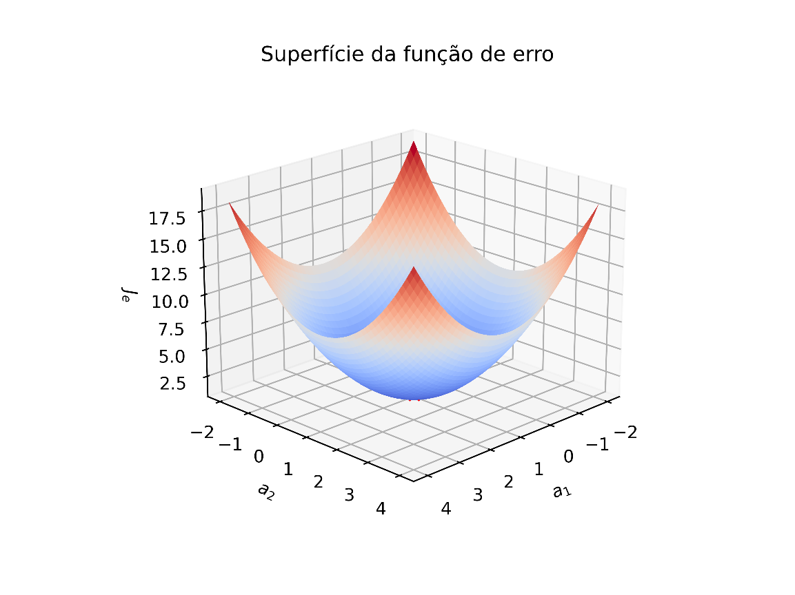
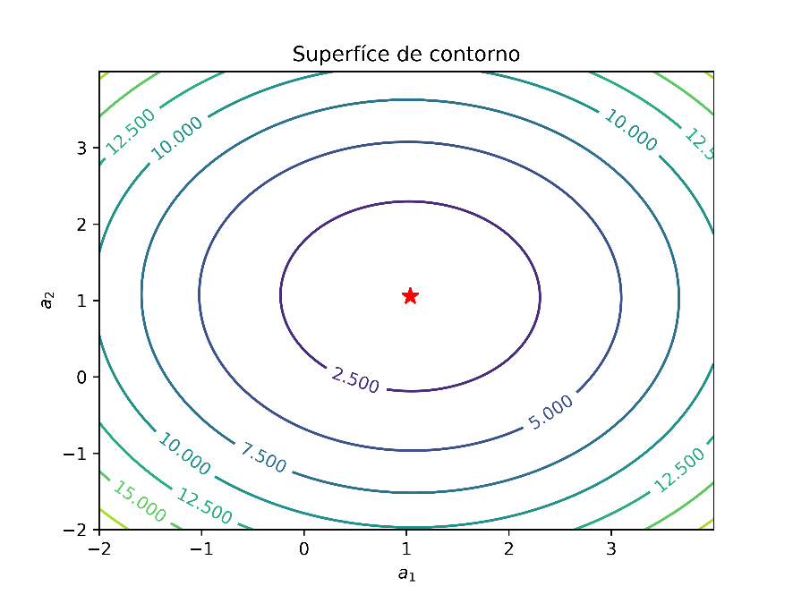
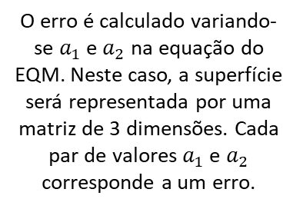
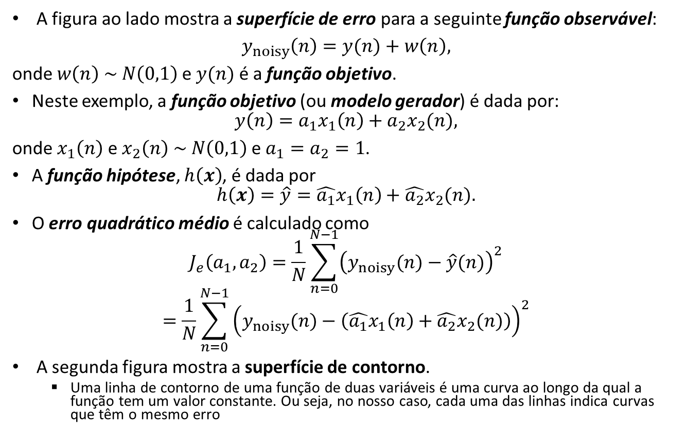
Superfície de Erro: Exemplo
Exemplo: error_surface_example.ipynb
Observem que temos apenas um ponto de mínimo. Isto se deve a superfície ser convexa.
A figura ao lado mostra a superfície de erro para a seguinte função observável:
$y_{noisy}\left(n\right)=y(n)+w\left(n\right),$
onde $w\left(n\right) \sim N\left(0,1\right)$ e $y(n)$ é a função objetivo.
Neste exemplo, a função objetivo (ou modelo gerador) é dada por:
$${y\left(n\right)=a_{1}x}_{1}\left(n\right)+a_{2}x_{2}(n),$$
onde $x_{1}\left(n\right)$ e $x_{2}\left(n\right) \sim N\left(0,1\right)$ e $a_{1}=a_{2}=1$.
A função hipótese, $h\left(x\right)$, é dada por
$$h\left(x\right)=\hat{y}=\hat{a_{1}}x_{1}\left(n\right)+\hat{a_{2}}x_{2}(n).$$
O erro quadrático médio é calculado como
$$J_{e}\left(a_{1},a_{2}\right)=\frac{1}{N}\sum_{n=0}^{N−1}{{\left(y_{noisy}(n)−\hat{y}(n)\right)}^{2}}$$
$$=\frac{1}{N}\sum_{n=0}^{N−1}{{\left(y_{noisy}(n)−\left(\hat{a_{1}}x_{1}\left(n\right)+\hat{a_{2}}x_{2}(n)\right)\right)}^{2}}$$
A segunda figura mostra a superfície de contorno.
Uma linha de contorno de uma função de duas variáveis é uma curva ao longo da qual a função tem um valor constante. Ou seja, no nosso caso, cada uma das linhas indica curvas que têm o mesmo erro
O erro é calculado variando-se $a_{1}$ e $a_{2}$ na equação do EQM. Neste caso, a superfície será representada por uma matriz de 3 dimensões. Cada par de valores $a_{1}$ e $a_{2}$ corresponde a um erro.
solução ótima
Notes:
Exemplo: error_surface_example.ipynb
A figura mais abaixo mostra um gráfico com linhas de contorno. Uma linha de contorno ou isoline de uma função de duas variáveis é uma curva ao longo da qual a função tem um valor constante. Ou seja, no nosso caso, cada uma das linhas indica curvas que tem o mesmo erro.

Slide 15
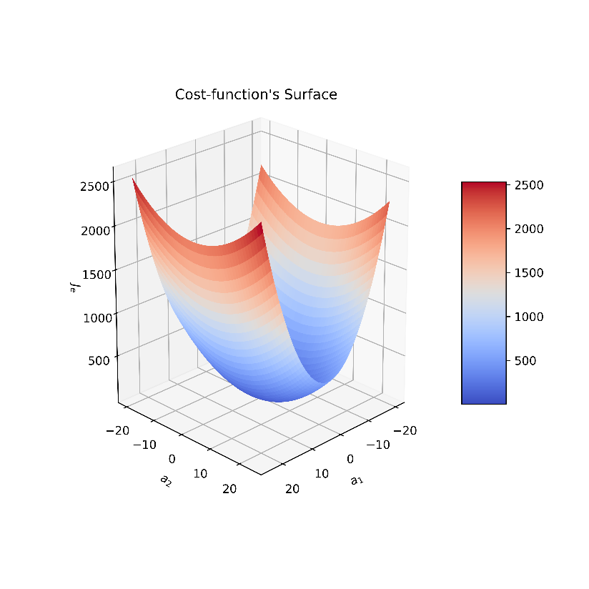
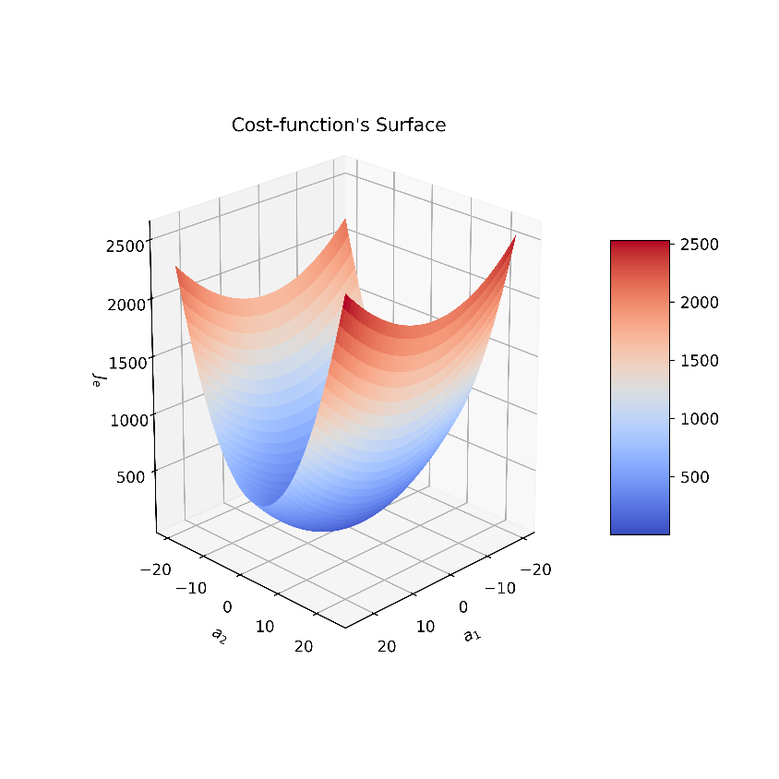
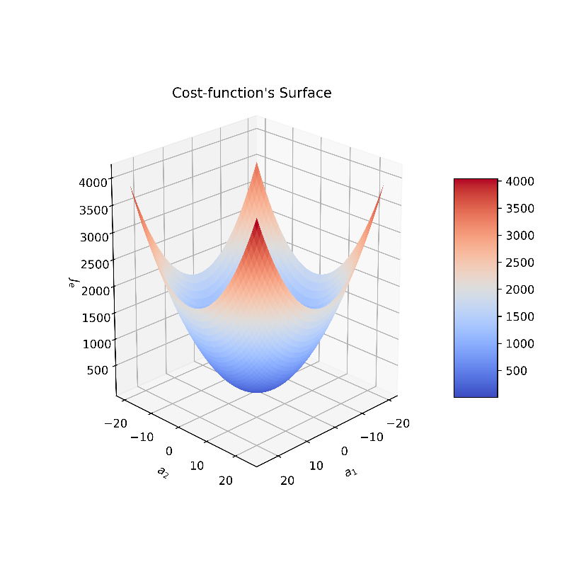
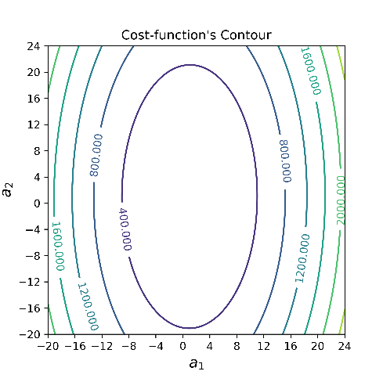
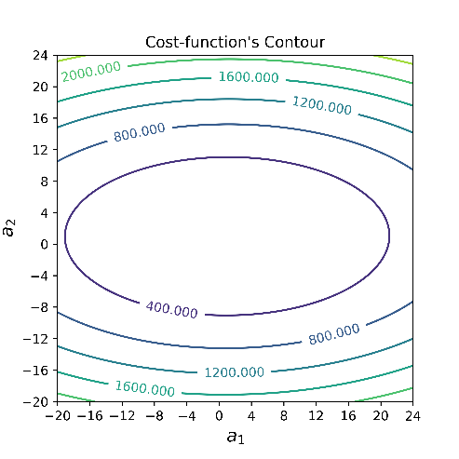
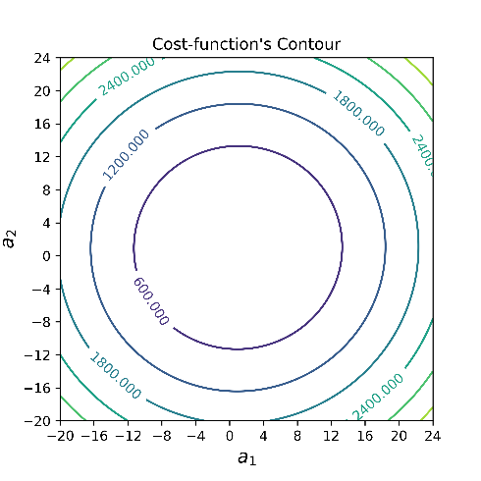
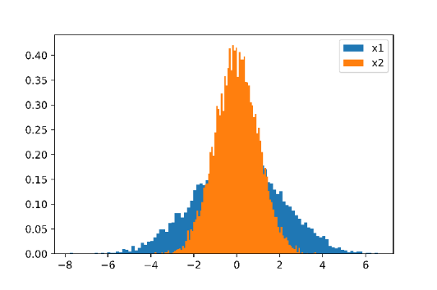
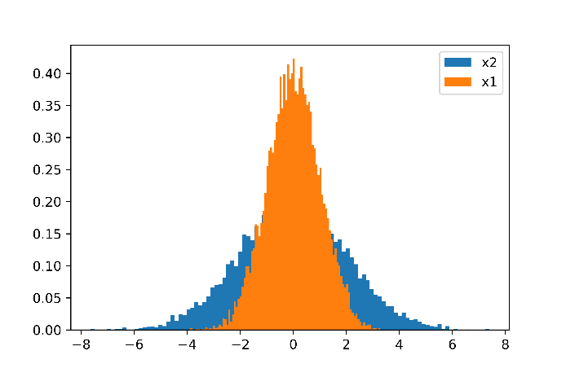
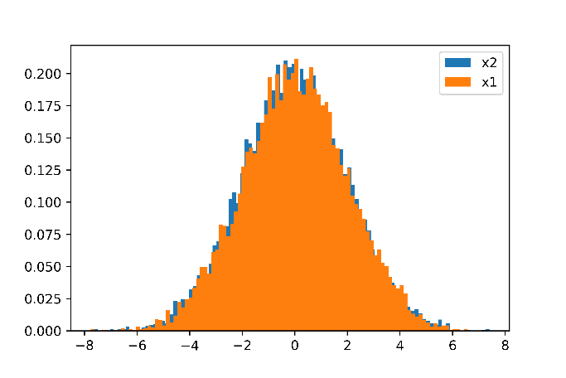
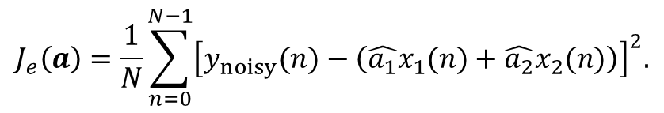
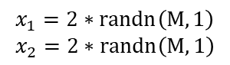
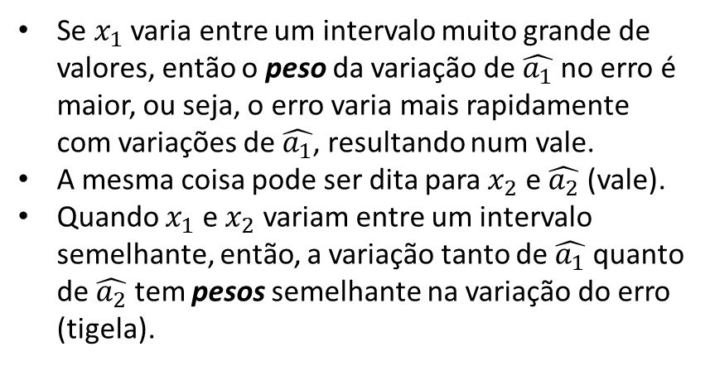
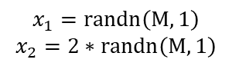
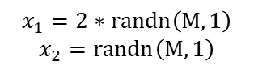
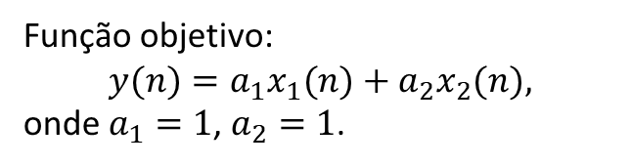
Formatos diferentes para a superfície de erro
Função objetivo:
$$y(n)={a_{1}x}_{1}(n)+{a_{2}x}_{2}(n),$$
onde $a_{1}=1$, $a_{2}=1$.
Para plotar a superfície de erro usamos:
$$J_{e}\left(a\right)=\frac{1}{N}\sum_{n=0}^{N−1}{{\left[y_{noisy}(n)−\left(\hat{a_{1}}x_{1}(n)+\hat{a_{2}}x_{2}(n)\right)\right]}^{2}.}$$
Se $x_{1}$ varia entre um intervalo muito grande de valores, então o peso da variação de $\hat{a_{1}}$ no erro é maior, ou seja, o erro varia mais rapidamente com variações de $\hat{a_{1}}$, resultando num vale.
A mesma coisa pode ser dita para $x_{2}$ e $\hat{a_{2}}$(vale).
Quando $x_{1}$ e $x_{2}$ variam entre um intervalo semelhante, então, a variação tanto de $\hat{a_{1}}$ quanto de $\hat{a_{2}}$ tem pesos semelhante na variação do erro (tigela).
Exemplo: formatos_diferentes_da_superfície_de_erro.ipynb
$$x_{1}=2∗randn\left(M,1\right)$$
$$x_{2}=randn\left(M,1\right)$$
$$x_{1}=randn\left(M,1\right)$$
$$x_{2}=2∗randn\left(M,1\right)$$
$$x_{1}=2∗randn\left(M,1\right)$$
$$x_{2}=2∗randn\left(M,1\right)$$
Notes:
Exemplo: formatos_diferentes_da_superficie_de_erro.ipynb

Slide 16
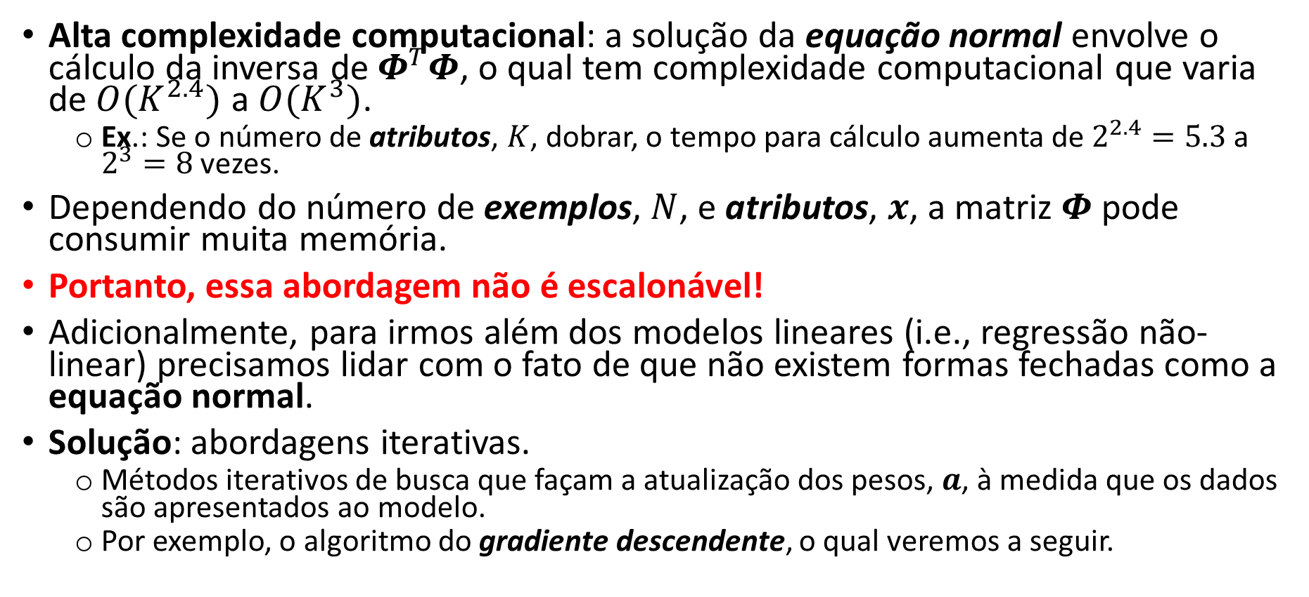
Desvantagens da forma fechada (Eq. Normal)
Alta complexidade computacional: a solução da equação normal envolve o cálculo da inversa de $Φ^{T}Φ$, o qual tem complexidade computacional que varia de $O(K^{2.4})$ a $O(K^{3})$.
Ex.: Se o número de atributos, $K$, dobrar, o tempo para cálculo aumenta de $2^{2.4}=5.3$ a $2^{3}=8$ vezes.
Dependendo do número de exemplos, $N$, e atributos, $x$, a matriz $Φ$ pode consumir muita memória.
Portanto, essa abordagem não é escalonável!
Adicionalmente, para irmos além dos modelos lineares (i.e., regressão não-linear) precisamos lidar com o fato de que não existem formas fechadas como a equação normal.
Solução: abordagens iterativas.
Métodos iterativos de busca que façam a atualização dos pesos, $a$, à medida que os dados são apresentados ao modelo.
Por exemplo, o algoritmo do gradiente descendente, o qual veremos a seguir.
Notes:
A solução da equação normal envolve o calculo da inversa de $Φ^{T}Φ$, o qual tem complexidade computacional variando entre $O(n^{2.4})$ e $O\left(n^{3}\right)$, dependendo da implementação utilizada.
Um algoritmo de complexidade O(n^2) tem crescimento quadrático e O(n^3) cúbico.
$Φ^{T}Φ$é uma matriz ($K+1 ×K+1$)
Pesquisa em tomografia sísmica envolve um número muito grande de features, da ordem de 10000 features.

Slide 17
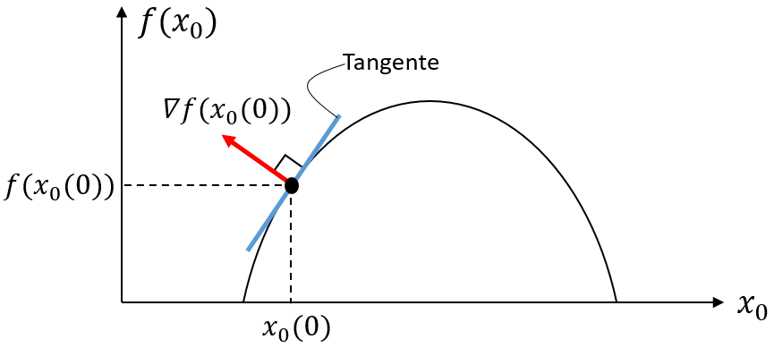
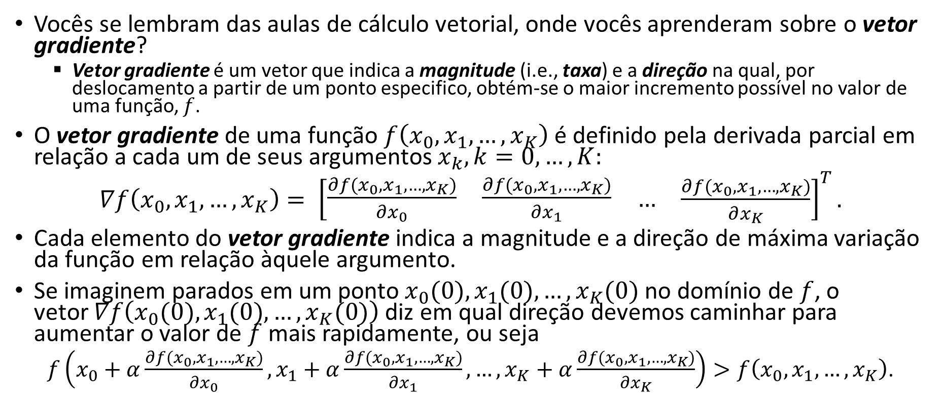
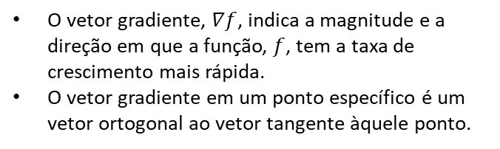
Vetor Gradiente
O vetor gradiente, $∇f$, indica a magnitude e a direção em que a função, $f$, tem a taxa de crescimento mais rápida.
O vetor gradiente em um ponto específico é um vetor ortogonal ao vetor tangente àquele ponto.
Vocês se lembram das aulas de cálculo vetorial, onde vocês aprenderam sobre o vetor gradiente?
Vetor gradiente é um vetor que indica a magnitude (i.e., taxa) e a direção na qual, por deslocamento a partir de um ponto especifico, obtém-se o maior incremento possível no valor de uma função, $f$.
O vetor gradiente de uma função $f\left(x_{0},x_{1},…,x_{K}\right)$ é definido pela derivada parcial em relação a cada um de seus argumentos $x_{k}, k=0,…,K:$
$∇f\left(x_{0},x_{1},…,x_{K}\right)= {\left[\begin{matrix}\begin{matrix}\frac{∂f(x_{0},x_{1},…,x_{K})}{∂x_{0}} & \frac{∂f(x_{0},x_{1},…,x_{K})}{∂x_{1}}\end{matrix} & … & \frac{∂f(x_{0},x_{1},…,x_{K})}{∂x_{K}}\end{matrix}\right]}^{T}.$
Cada elemento do vetor gradiente indica a magnitude e a direção de máxima variação da função em relação àquele argumento.
Se imaginem parados em um ponto $x_{0}(0),x_{1}(0),…,x_{K}(0)$ no domínio de $f$, o vetor $∇f\left(x_{0}(0),x_{1}(0),…,x_{K}(0)\right)$ diz em qual direção devemos caminhar para aumentar o valor de $f$mais rapidamente, ou seja
$f\left(x_{0}+α\frac{∂f(x_{0},x_{1},…,x_{K})}{∂x_{0}},x_{1}+α\frac{∂f(x_{0},x_{1},…,x_{K})}{∂x_{1}},…,x_{K}+α\frac{∂f(x_{0},x_{1},…,x_{K})}{∂x_{K}}\right)>f\left(x_{0},x_{1},…,x_{K}\right)$.
Notes:
O vetor gradiente, $∇f$, dá a magnitude e a direção da subida mais íngreme da função. A magnitude ou taxa de variação é dada pela norma do vetor gradiente.
Na maioria das aplicações práticas de gradiente descendente, como treinamento des redes neurais, subtrair o gradiente total do valor anterior do vetor de pesos será um passo muito grande. É muito provável que ultrapassemos o ponto de mínimo.
No caso multivariado, o vetor gradiente é perpendicular ao hiperplano tangente às superfícies de contorno.
Se o gradiente de uma função é diferente de zero em um ponto p, a direção do gradiente é a direção na qual a função aumenta mais rapidamente a partir de p, e a magnitude do gradiente é a taxa de aumento nessa direção.
A coisa mais importante para nos lembrarmos sobre o vetor gradiente é que ele sempre dará a direção onde a subida da função é mais íngreme.
O gradiente mostra a taxa de mudança dependendo de todas as variáveis fornecidas da função e também é um vetor que aponta na mesma direção que o vetor normal para a função em um determinado ponto.
O vetor tangente aponta ao longo da superfície de uma função e pode representar um plano paralelo ao ponto dessa superfície (um plano, se a superfície for 3D). O vetor tangente é, portanto, perpendicular ao gradiente.
O plano tangente é o plano que melhor se aproxima da forma da função no ponto onde você está.
A derivada parcial é a inclinação da reta tangente ao ponto.
$∇f$ => Nabla f
O gradiente pode ser interpretado como a magnitude e a "direção em que uma função tem taxa de crescimento mais rápida".
O valor do vetor gradiente em um ponto é um vetor tangente ao ponto. Valores positivos indicam que o aumenta mais rápido esta à frente, já valores negativos indicam que a taxa de aumento mais rápida está atrás. O valor zero indica que estamos sobre o máximo.
Imagine você parado no ponto x de uma função, f, o vetor $∇f$ diz em qual direção você deve caminhar para aumentar o valor da função f mais rapidamente.
Se você seguir na direção do gradiente, você chegará ao máximo da função.
Note que cada elemento do vetor gradiente aponta para a direção de máxima variação em relação àquele argumento.
Referências relacionadas com a obtenção das derivadas parciais
https://mccormickml.com/2014/03/04/gradient-descent-derivation/
https://towardsdatascience.com/understanding-the-mathematics-behind-gradient-descent-dde5dc9be06e
Referência gradiente descendente
https://towardsdatascience.com/the-math-behind-gradient-descent-and-backpropagation-code-example-in-java-using-deeplearning4j-f7340f137ca5

Slide 18
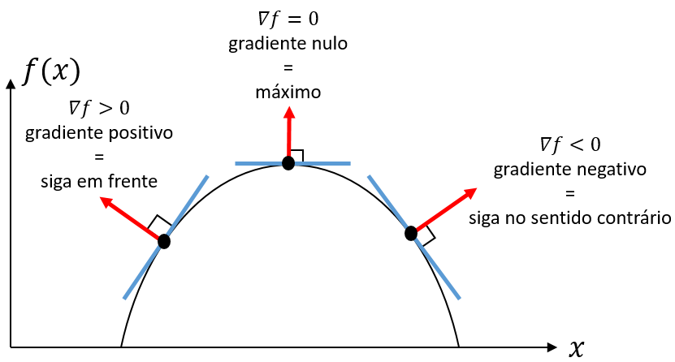
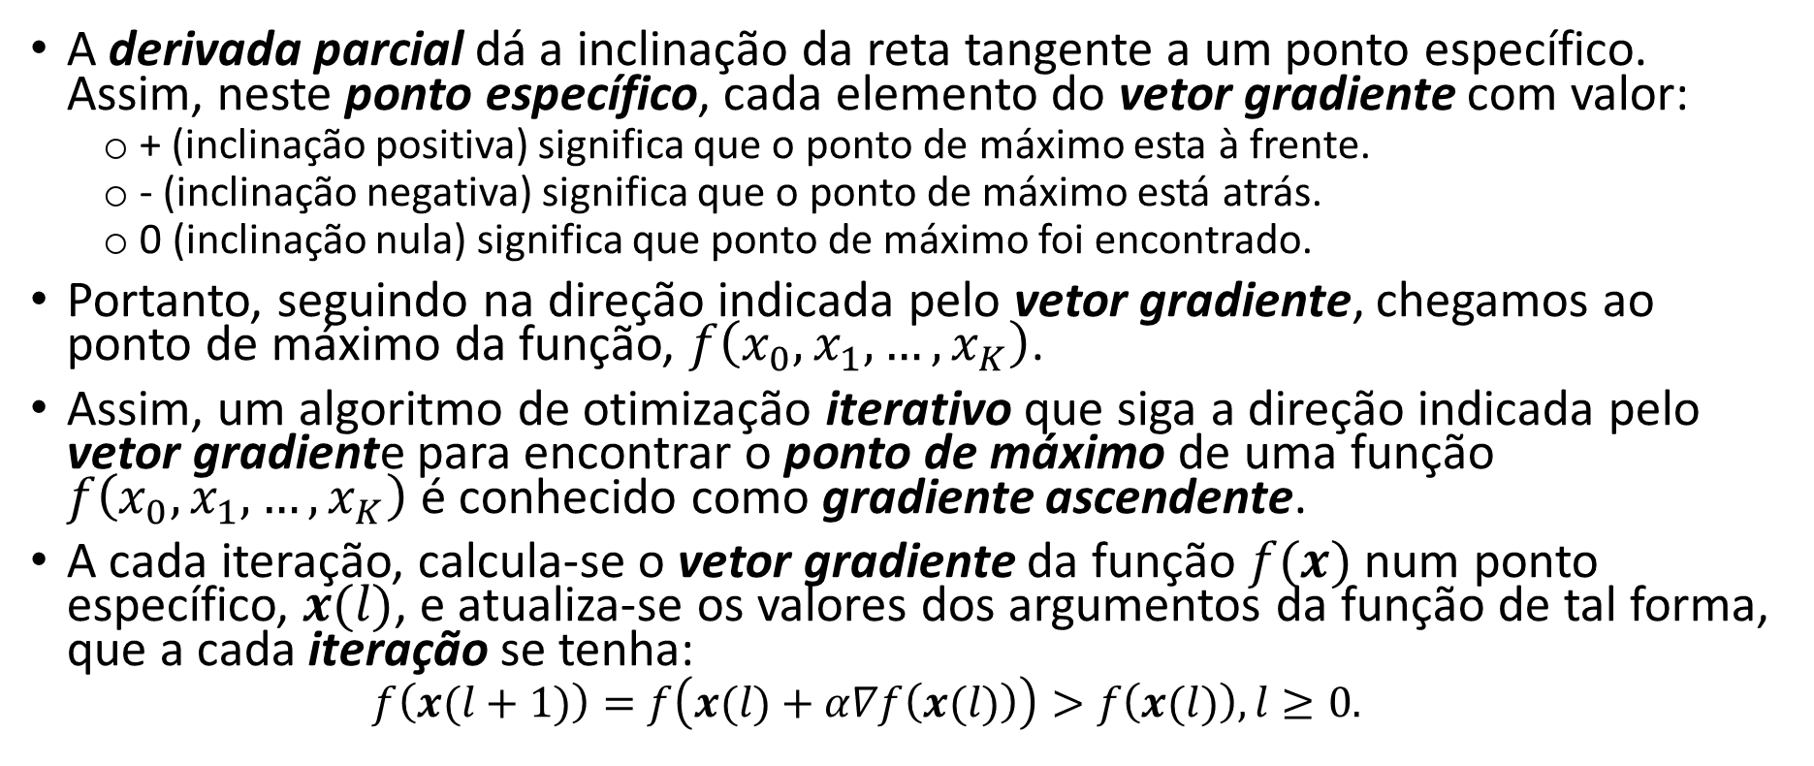
Gradiente Ascendente
Gradiente ascendente
A derivada parcial dá a inclinação da reta tangente a um ponto específico. Assim, neste ponto específico, cada elemento do vetor gradiente com valor:
+ (inclinação positiva) significa que o ponto de máximo esta à frente.
- (inclinação negativa) significa que o ponto de máximo está atrás.
0 (inclinação nula) significa que ponto de máximo foi encontrado.
Portanto, seguindo na direção indicada pelo vetor gradiente, chegamos ao ponto de máximo da função, $f\left(x_{0},x_{1},…,x_{K}\right)$.
Assim, um algoritmo de otimização iterativo que siga a direção indicada pelo vetor gradiente para encontrar o ponto de máximo de uma função $f\left(x_{0},x_{1},…,x_{K}\right)$ é conhecido como gradiente ascendente.
A cada iteração, calcula-se o vetor gradiente da função $f(x)$ num ponto específico, $x(l)$, e atualiza-se os valores dos argumentos da função de tal forma, que a cada iteração se tenha:
$$f\left(x(l+1)\right)=f\left(x(l)+α∇f\left(x(l)\right)\right)>f\left(x(l)\right), l≥0.$$
Importante
Notes:
Vocês se lembram das aulas de cálculo, onde vocês aprenderam sobre o gradiente.
Na maioria das aplicações práticas de gradiente descendente, como treinamento des redes neurais, subtrair o gradiente total do valor anterior do vetor de pesos será um passo muito grande. É muito provável que ultrapassemos o ponto de mínimo.
$∇f$ => Nabla f
O gradiente pode ser interpretado como a "direção em que uma função tem taxa de aumento mais rápido".
O valor do gradiente em um ponto é um vetor tangente ao ponto. Valores positivos indicam que o aumenta mais rápido esta à frente, já valores negativos indicam que a taxa de aumento mais rápida está para trás. O valor zero indica que estamos sobre o máximo.
Imagine você parado no ponto x de uma função, f, o vetor $∇f$ diz em qual direção você deve caminhar para aumentar o valor da função f mais rapidamente.
Se você seguir na direção do gradiente, você chegará ao máximo da função.
Note que cada elemento do vetor gradiente aponta para a direção de máxima variação em relação à aquele argumento/parâmetro.
um algoritmo de otimização iterativo que use o vetor gradiente para encontrar o ponto de máximo de $f\left(x_{0},x_{1},…,x_{K}\right)$ é conhecido como gradiente ascendente.
Referências relacionadas com a obtenção das derivadas parciais
https://mccormickml.com/2014/03/04/gradient-descent-derivation/
https://towardsdatascience.com/understanding-the-mathematics-behind-gradient-descent-dde5dc9be06e
Referências gradiente descendente e derivadas direcionais
[1] https://eli.thegreenplace.net/2016/understanding-gradient-descent

Slide 19
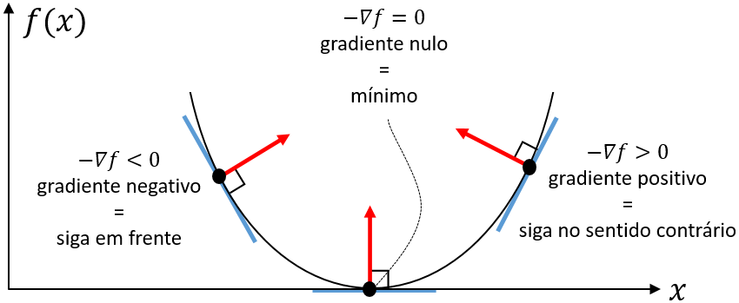

Gradiente Descendente
Gradiente descendente
Mas e se formos na direção contrária a da máxima taxa de crescimento, dada pelo vetor gradiente, $∇f(x_{0},x_{1},…,x_{K})$, ou seja $−∇f(x_{0},x_{1},…,x_{K})$?
Nesta caso, iremos na direção de decrescimento mais rápido da função, $f(x_{0},x_{1},…,x_{K})$.
Portanto, um algoritmo de otimização iterativo que siga a direção contrária a indicada pelo vetor gradiente para encontrar o ponto de mínimo de uma função $f(x_{0},x_{1},…,x_{K})$ é conhecido como gradiente descendente.
A cada iteração, calcula-se o vetor gradiente da função $f(x)$ num ponto específico, $x(l)$, e atualiza-se os valores dos argumentos da função de tal forma, que a cada iteração se tenha:
$$f\left(x(l+1)\right)=f\left(x\left(l\right)−α∇f\left(x(l)\right)\right)<f\left(x(l)\right), l≥0.$$
Nesta disciplina, como precisamos minimizar o erro, iremos focar neste algoritmo.
Notes:
Um algoritmo de otimização iterativo que use a direção contrária do vetor gradiente para encontrar o ponto de mínimo de $f\left(x_{0},x_{1},…,x_{K}\right)$ é conhecido como gradiente descendente.

Slide 20


Características do Gradiente Descendente
Algoritmo de otimização iterativo e genérico: encontra soluções ótimas para uma ampla gama de problemas.
Por exemplo, é utilizado em vários problemas de aprendizado de máquina e otimização.
Escalona melhor do que o método da equação normal para grandes conjuntos de dados.
É de fácil implementação.
Não é necessário se preocupar com matrizes mal-condicionadas (determinante próximo de 0, i.e., quase singulares).
Pode ser usado com modelos não-lineares.
O único requisito é que a função de erro seja diferenciável.
Quando aplicado a problemas de regressão, a ideia geral é atualizar os pesos, $a$, iterativamente, a fim de minimizar a função de erro, ou seja, encontrar seu ponto de mínimo.
A seguir, veremos como aplicar o algoritmo do gradiente descendente ao problema da regressão linear.
Notes:
O Gradiente Descendente (GD) é um algoritmo de otimização iterativo e genérico capaz de encontrar soluções ideais para uma ampla gama de problemas.
Métodos iterativos de otimização são usados toda a parte de Aprendizado de Máquina.
A ideia geral do GD é ajustar os parâmetros iterativamente, a fim de minimizar uma função de custo.
Para algoritmos que utilizam o Gradiente Descendente para otimizar os parâmetros do modelo, todas as funções devem ser diferenciáveis.
O Gradiente descendente é utilizado em vários problemas de aprendizado de máquina.
Não precisa se preocupar com matrizes mal-condicionadas, ou seja, com determinante próximo de zero pois não precisamos inverter matrizes.

Slide 21



O Algoritmo do Gradiente do Descendente (GD)
O algoritmo inicializa os pesos, $a$, em um ponto aleatório do espaço de pesos e, então, os atualiza na direção oposta a do vetor gradiente até que algum critério de convergência seja atingido, indicando que um mínimo local ou o global da função de erro foi encontrado.
$a$ $←inicializa em um ponto qualquer do espaço de pesos$
$$loop até convergir ou atingir número máximo de épocas do$$
$a←a−α\frac{∂J_{e}(a)}{∂a}$
onde $α$ é a passo de aprendizagem e $\frac{∂J_{e}(a)}{∂a}$ é o vetor gradiente, $∇J_{e}(a)$, da função de erro, ou seja, a derivada parcial da função em relação ao vetor de pesos, $a$.
O passo de aprendizagem dita o tamanho dos passos/deslocamentos dados na direção oposta a do gradiente.
O passo de aprendizagem pode ser constante ou pode decair com o tempo à medida que o processo de aprendizado prossegue.
Na sequência, veremos como encontrar o vetor gradiente da função de erro e como implementar o algoritmo do gradiente descendente.
Notes:
Inicializa as pesos, a, em um ponto aleatório do espaço de pesos e, então, os atualiza na direção oposta a do gradiente até que algum critério de convergência seja atingido, indicando que o mínimo global ou um mínimo local da função de erro/custo foi encontrado.
Taxa de aprendizado: tamanho dos passos/deslocamento dado na direção oposta ao gradiente.
Referências relacionadas com a obtenção das derivadas parciais
https://mccormickml.com/2014/03/04/gradient-descent-derivation/
https://towardsdatascience.com/understanding-the-mathematics-behind-gradient-descent-dde5dc9be06e

Slide 22

Exemplo #1
Para facilitar nossa análise, vamos simplificar um pouco e usar uma função hipótese com apenas um peso:
$$\hat{y}\left(n\right)= h\left(x_{1}\left(n\right)\right){=a}_{1}x_{1}\left(n\right).$$
Qual é a regra de atualização para o peso $a_{1}$?
Dicas:
Começem substituindo $\hat{y}\left(n\right)$ em $J_{e}\left(a\right)=\frac{1}{N}{\left\|y −\hat{y}\right\|}^{2}=\frac{1}{N}\sum_{n=0}^{N−1}{{\left(y\left(n\right)−\hat{y}\left(n\right)\right)}^{2}}.$
Lembrem-se que a operação da derivada parcial é distributiva.

Slide 23



Exemplo #1
Exemplo 1: linear_regression_with_gradient_descent_exemplo1.ipynb
Para facilitar nossa análise, vamos simplificar um pouco e usar uma função hipótese com apenas um peso
$\hat{y}\left(n\right)= h(x_{1}(n)){=a}_{1}x_{1}(n)$.
Com função de erro dada por
$J_{e}\left(a_{1}\right)=\frac{1}{N}\sum_{n=0}^{N−1}{{\left(y\left(n\right)−a_{1}x_{1}(n)\right)}^{2}}$.
Gradiente dado por
$$\frac{∂J_{e}\left(a_{1}\right)}{∂a_{1}}=\frac{1}{N}\sum_{n=0}^{N−1}{\frac{∂{\left(y\left(n\right)−a_{1}x_{1}(n)\right)}^{2}}{∂a_{1}}}$$
$$=−\frac{2}{N}\sum_{n=0}^{N−1}{\left(y\left(n\right)−a_{1}x_{1}(n)\right)x_{1}(n)}$$
E atualização do peso $a_{1}$dada por
$a_{1}=a_{1}−α\frac{∂J_{e}\left(a_{1}\right)}{∂a_{1}} ∴a_{1}=a_{1}+α\sum_{n=0}^{N−1}{\left(y\left(n\right)−a_{1}x_{1}(n)\right)x_{1}(n)}$,
onde o termo $\frac{2}{N}$ foi absorvido pelo passo de aprendizagem, $α$.
Operação da derivada parcial é distributiva.
Notes:
Exemplo 1: linear_regression_with_gradient_descente_exemplo1.ipynb
Figuras: linear_regression_with_gradient_descente_exemplo1.m
Essa simplificação tem como objetivo facilitar a visualização dos resultados.
Na figura da esquerda, veja que a tangente no ponto $a_{1}^{inicial}$, tem inclinação negativa (ou seja, o gradiente é negativo), indicando que o valor de $a_{1}^{inicial}$ deve ser aumentado, indo para a direita e se aproximando de $a_{1}^{ótimo}$
Na figura da direita, veja que a tangente no ponto $a_{1}^{inicial}$, tem inclinação positiva (ou seja, o gradiente é positivo), indicando que o valor de $a_{1}^{inicial}$ deve ser diminuído, indo para a esquerda e se aproximando de $a_{1}^{ótimo}$
O passo de aprendizado, $α$, pode ser um valor constante ou pode decair com o tempo à medida que o processo de aprendizado prossegue.
Referências relacionadas com a obtenção das derivadas parciais
https://mccormickml.com/2014/03/04/gradient-descent-derivation/
https://towardsdatascience.com/understanding-the-mathematics-behind-gradient-descent-dde5dc9be06e

Slide 24

Exemplo #2
Neste exemplo, vamos usar uma função hipótese com 2 pesos, $a_{1}$e$a_{2}$, com $a_{0}=0$
$\hat{y}\left(n\right)= h\left(x\left(n\right)\right)=a_{1}x_{1}\left(n\right)+a_{2}x_{2}\left(n\right)$.
Qual é a regra de atualização para os pesos $a_{1}$ e $a_{2}$?
Dicas:
Começem substituindo $\hat{y}\left(n\right)$ em $J_{e}\left(a\right)=\frac{1}{N}{\left\|y −\hat{y}\right\|}^{2}=\frac{1}{N}\sum_{n=0}^{N−1}{{\left(y\left(n\right)−\hat{y}\left(n\right)\right)}^{2}}.$
Lembrem-se que a operação da derivada parcial é distributiva.

Slide 25




Exemplo #2
Exemplo 2: linear_regression_with_gradient_descent_exemplo2.ipynb
Neste exemplo, usaremos uma função hipótese com 2 pesos, $a_{1}$ e$a_{2}$, sendo $a_{0}=0$
$\hat{y}\left(n\right)= h\left(x\left(n\right)\right)=a_{1}x_{1}\left(n\right)+a_{2}x_{2}\left(n\right)$.
A função de erro é dada por
$J_{e}\left(a\right)=\frac{1}{N}\sum_{n=0}^{N−1}{{\left[y\left(n\right)−\left(a_{1}x_{1}\left(n\right)+a_{2}x_{2}\left(n\right)\right)\right]}^{2}}$.
Cada elemento do vetor gradiente é dado por
$$\frac{∂J_{e}\left(a\right)}{∂a_{k}}=\frac{1}{N}\sum_{n=0}^{N−1}{\frac{∂{\left[y\left(n\right)−\left(a_{1}x_{1}\left(n\right)+a_{2}x_{2}\left(n\right)\right)\right]}^{2}}{∂a_{k}}}=−\frac{2}{N}\sum_{n=0}^{N−1}{\left[y\left(n\right)−\left(a_{1}x_{1}\left(n\right)+a_{2}x_{2}\left(n\right)\right)\right]x_{k}\left(n\right)}, k=1,2,$$
A atualização dos pesos $a_{k}, k=1 e 2$ é dada por
${a_{k}=a_{k}−α\frac{∂J_{e}\left(a\right)}{∂a_{k}}∴a}_{k}=a_{k}+α\sum_{n=0}^{N−1}{\left[y\left(n\right)−\left(a_{1}x_{1}\left(n\right)+a_{2}x_{2}\left(n\right)\right)\right]}x_{k}(n)$, $k=1,2.$
onde o termo $\frac{2}{N}$ foi absorvido pelo passo de aprendizagem, $α$.
Operação da derivada parcial é distributiva.
Superfície de contorno com o caminho feito pelo algoritmo até a convergência.
Curva do EQM em função do número de épocas.
Notes:
Exemplo 2: linear_regression_with_gradient_descente_exemplo2.ipynb
Figuras: linear_regression_with_gradient_descente_exemplo2.m
Nesse exemplo, o vetor $a^{inicial}$, é inicializado com os valores [-20; -20] e vemos que o algoritmo caminha progressivamente em direção ao mínimo global mostrado pelo asterisco em vermelho (esse ponto foi calculado com o método da equação normal). O passo de aprendizado é feito igual a 0.001 e como podemos ver o algoritmo converge à partir da iteração número 25.
A figura do meio mostra a trajetória realizada pelo algoritmo até a convergência.
Vejam que o algoritmo converge lentamente e portanto, é possível aumentar o passo de aprendizagem.
O passo de aprendizado, $α$, pode ser um valor constante ou pode decair com o tempo à medida que o processo de aprendizado prossegue.
Referências relacionadas com a obtenção das derivadas parciais
https://mccormickml.com/2014/03/04/gradient-descent-derivation/
https://towardsdatascience.com/understanding-the-mathematics-behind-gradient-descent-dde5dc9be06e

Slide 26

Exemplo #3
Função hipótese com 2 pesos, $a_{0}$ e$a_{1}$,
$\hat{y}\left(n\right)= h\left(x\left(n\right)\right)=a_{0}+a_{1}x_{1}\left(n\right)$.
Qual é a regra de atualização para os pesos $a_{0}$ e $a_{1}$?
Dica:
Começem substituindo $\hat{y}\left(n\right)$ em $J_{e}\left(a\right)=\frac{1}{N}{\left\|y −\hat{y}\right\|}^{2}=\frac{1}{N}\sum_{n=0}^{N−1}{{\left(y\left(n\right) −\hat{y}\left(n\right)\right)}^{2}}$.
Lembrem-se que a operação da derivada parcial é distributiva.

Slide 27

Exemplo #3
Exemplo 3: linear_regression_with_gradient_descent_exemplo3.ipynb
Função hipótese com 2 pesos, $a_{0}$ e$a_{1}$,
$\hat{y}\left(n\right)= h\left(x\left(n\right)\right)=a_{0}+a_{1}x_{1}\left(n\right)$.
A função de erro é dada por
$J_{e}\left(a\right)=\frac{1}{N}\sum_{n=0}^{N−1}{{\left[y\left(n\right)−\left(a_{0}+a_{1}x_{1}\left(n\right)\right)\right]}^{2}}$.
E a atualização dos pesos $a_{k}, k=0 e$1 é dada por
$$\frac{∂J_{e}\left(a\right)}{∂a_{k}}=\frac{1}{N}\sum_{n=0}^{N−1}{\frac{∂{\left[y\left(n\right)−\left(a_{0}+a_{1}x_{1}\left(n\right)\right)\right]}^{2}}{∂a_{k}}}=−\frac{2}{N}\sum_{n=0}^{N−1}{\left[y\left(n\right)−\left(a_{0}+a_{1}x_{1}\left(n\right)\right)\right]x_{k}\left(n\right)}, k=0, 1,$$
${a_{k}=a_{k}−α\frac{∂J_{e}\left(a\right)}{∂a_{k}}∴a}_{k}=a_{k}+α\sum_{n=0}^{N−1}{\left[y\left(n\right)−\left(a_{0}+a_{1}x_{1}\left(n\right)\right)\right]}x_{k}(n)$, $k=0,1$,
onde $x_{0}\left(n\right)=1 ∀n.$
OBS.1: Temos o termo de bias/intercept nesta função hipótese, portanto, não se esqueçam da coluna de ‘1’s na implementação do código.
OBS.2: Para executar este exemplo, é necessário instalar a biblioteca ffmpeg com o comando: conda install ffmpeg
Notes:
Exemplo 3: linear_regression_with_gradient_descent_exemplo3.ipynb
Para executar esse exemplo é necessário instalar a biblioteca ffmpeg com o comando: conda install ffmpeg
Referências relacionadas com a obtenção das derivadas parciais
https://mccormickml.com/2014/03/04/gradient-descent-derivation/
https://towardsdatascience.com/understanding-the-mathematics-behind-gradient-descent-dde5dc9be06e

Slide 28

Versões do Gradiente Descendente
Existem 3 diferentes versões para a implementação do algoritmo do Gradiente Descendente: Batelada, Estocástico e Mini-Batch.
Batelada (do inglês batch): a cada iteração (nesse caso, uma época) do algoritmo, todos os exemplos de treinamento são considerados no processo de treinamento do modelo, ou seja, na atualização dos pesos. Esta versão foi a utilizada nos exemplos anteriores.
$a_{k}=a_{k}+α\sum_{i=0}^{N−1}{\left[y\left(i\right)−\left(a_{1}x_{1}\left(i\right)+a_{2}x_{2}\left(i\right)\right)\right]}x_{k}(i)$, $k=1,…, K$
Características:
Utilizado quando se possui previamente todos os atributos e rótulos de treinamento, ou seja, o conjunto de treinamento.
Convergência garantida, dado que o passo de aprendizagem tenha o tamanho apropriado.
Convergência pode ser bem lenta, dado que o modelo é apresentado a todos os exemplos a cada época.
Notes:
Batch: usa todos os exemplos de treinamento a cada iteração. Como resultado, é muito lento em conjuntos de treinamento muito grandes.
A versão online seleciona apenas uma instância aleatória no conjunto de treinamento a cada etapa e calcula os gradientes com base apenas nessa única instância. Obviamente, isso torna o algoritmo muito mais rápido, pois possui muito poucos dados para manipular a cada iteração. Por outro lado, devido à sua natureza estocástica (ou seja, aleatória), esse algoritmo é muito menos regular do que a descida do gradiente em lote: em vez de diminuir suavemente até atingir o mínimo, a função de custo irá saltar para cima e para baixo, diminuindo apenas em média .
Mini-batch: em cada iteração, em vez de calcular os gradientes com base no conjunto de treinamento completo (como no Batch) ou com base em apenas uma instância (como no GD estocástico), o mini-batch GD calcula os gradientes em pequenos conjuntos aleatórios de instâncias chamados mini-batches.
Época
Uma época é quando todo o conjunto de dados (exemplos) de treinamento é utilizado no treinamento do modelo, ou seja, apresentado ao modelo.
Iterações
Iteração corresponde a um batch apresentado ao modelo.
Conta o número de batches necessários para concluir uma época, caso cada batch seja menor do que o conjunto de treinamento.
Tamanho do batch
Número total de exemplos de treinamento presentes em um único batch que será utilizado durante uma iteração de treinamento.
Se um batch conter todos os exemplos de treinamento então cada iteração é igual a uma época.

Slide 29




Implementação: GD em Batelada
Exemplo: batch_gradient_descent_with_figures.ipynb
import numpy as np
# Define the number of examples.
N = 1000
# Generate target function.
x1 = np.random.randn(N, 1)
x2 = np.random.randn(N, 1)
y = x1 + x2 + np.random.randn(N, 1)
# Concatenate both column vectors, x1 and x2.
X = np.c_[x1, x2]
# Constant learning rate.
eta = 0.1
# Number of iterations.
n_iterations = 1000
# Random initialization.
a = np.random.randn(2,1)
# Batch gradient-descent loop.
for iteration in range(n_iterations):
gradients = -2/N * X.T.dot(y - X.dot(a))
a = a - eta * gradients
Todas as amostras são usadas a cada nova época.
Segue diretamente para o mínimo global.
Atinge o mínimo global em aproximadamente 3 épocas.
Nesse caso específico, segue linha reta entre $a_{1}$ e $a_{2}$ pois a taxa de decrescimento da superfície de erro é igual para os dois pesos (contornos são circulares).
Não fica “oscilando” em torno do mínimo após alcançá-lo.
Algoritmo para no mínimo, pois o vetor gradiente no ponto ótimo é praticamente nulo.
Notes:
Não fica “oscilando” ou “ricocheteando” ou “zig-zagueando” em torno do mínimo após chegar próximo dele.
Exemplo: batch_gradient_descent_with_figures.ipynb

Slide 30

Versões do Gradiente Descendente
Gradiente Descendente Estocástico (GDE): também conhecido como online ou incremental (exemplo-a-exemplo). Com esta versão, os pesos do modelo são atualizados a cada novo exemplo de treinamento.
$a_{k}=a_{k}+α\left[y\left(i\right)−\left(a_{1}x_{1}\left(i\right)+a_{2}x_{2}\left(i\right)\right)\right]x_{k}(i)$, $k=1,…, K$
Características:
Aproxima o gradiente através de uma estimativa estocástica, ou seja, aproximação através do gradiente calculado com um único exemplo de treinamento.
Essa aproximação é ruidosa, o que faz com que o vetor gradiente tenha direções divergentes a cada iteração.
Pode ser utilizado quando os atributos e rótulos são obtidos sequencialmente, ou seja, de forma online, exemplo a exemplo.
Ou quando o conjunto de treinamento é muito grande. Nesse caso, escolhe-se aleatoriamente um par atributos/rótulo a cada iteração (i.e., atualização dos pesos).
Computacionalmente mais rápido que o GD em batelada.
Convergência não é garantida com um passo de aprendizagem fixo. O algoritmo pode oscilar em torno do mínimo sem nunca convergir para os valores ótimos.
Esquemas de variação do passo de aprendizagem podem ajudar a garantir a convergência.
Por ser ruidosa, a aproximação do gradiente ajuda modelos como redes neurais a escapar de regiões com vários mínimos locais ou regiões irregulares para uma região com o mínimo global.
Notes:
Métodos de aproximação estocástica são uma família de métodos iterativos normalmente usados para problemas de procura de raízes ou para problemas de otimização.
Pode ser considerada como uma aproximação estocástica da otimização do gradiente descendente, uma vez que substitui o valor do gradiente real (calculado a partir de todo o conjunto de dados) por uma estimativa do mesmo (calculado a partir de um subconjunto de exemplos selecionado aleatoriamente).
O insight por trás do gradiente descendente estocástico é que o gradiente é uma esperança, ou seja, uma média. Portanto, a esperança pode ser estimada aproximadamente usando um pequeno conjunto de exemplos.
GDE funciona bem para superfícies de erro que têm muitos mínimos locais. Neste caso, o gradiente um pouco mais ruidoso calculado usando o número reduzido de amostras tende a empurrar o modelo dos mínimos locais para uma região que esperançosamente é mais ideal. Amostras individuais são realmente barulhentas, enquanto os minibatches tendem a amenizar o ruído de saída. Assim, a quantidade de solavanco é reduzida ao se usar minibatches. Um bom equilíbrio é alcançado quando o tamanho do minibatch é pequeno o suficiente para evitar alguns dos mínimos locais ruins, mas grande o suficiente para não evitar os mínimos globais ou mínimos locais de melhor desempenho.

Slide 31



Implementação: Gradiente Descendente Estocástico
import numpy as np
# Define the number of examples.
N = 1000
# Generate target function.
x1 = np.random.randn(N, 1)
x2 = np.random.randn(N, 1)
y = x1 + x2 + np.random.randn(N, 1)
# Concatenate both column vectors, x1 and x2.
X = np.c_[x1, x2]
# Number of epochs.
n_epochs = 1
# Constant learning rate.
alpha = 0.1
# Random initialization of parameters.
a = np.random.randn(2,1)
# Stocastic gradient-descent loop.
for epoch in range(n_epochs):
# Shuffle the whole dataset before every epoch.
shuffled_indexes = random.sample(range(0, N), N)
for i in range(N):
# Randomly selecting one training example.
random_index = shuffled_indexes[i]
xi = X[random_index:random_index+1]
yi = y_noisy[random_index:random_index+1]
# Weights update.
gradients = -2.0*xi.T.dot(yi - xi.dot(a))
update = alpha * gradients
a = a - update
Amostras são embaralhadas a cada nova época.
Exemplo: stocastic_gradient_descent_with_figures.ipynb
Devido a sua natureza estocástica, não apresenta um caminho regular para o mínimo, mudando de direção várias vezes (gradiente ruidoso devido a aproximação do gradiente).
Por aproximar o gradiente com apenas um único exemplo, nem sempre irá na direção ideal, porque as derivadas parciais são ”ruidosas”.
O algoritmo não converge suavemente para o mínimo, fica “oscilando” ou “ricocheteando” em torno dele.
Quando o treinamento termina, os valores finais dos pesos são bons, mas não são ótimos.
A convergência ocorre apenas na média (ver figura do histórico do vetor gradiente).
Tempo de treinamento é menor, nesse caso, com apenas uma época o algoritmo já se aproxima do ponto ótimo.
Necessita de um esquema de ajuste do passo de aprendizagem, $α$, para ficar mais “comportado”. Por exemplo, pode-se diminuir o valor do passo conforme o algoritmo caminhe em direção ao mínimo.
Notes:
Devido à sua natureza estocástica (ou seja, aleatória), esse algoritmo é muito menos regular do que o gradiente descendente em batelada: em vez de diminuir suavemente até atingir o mínimo, o gradiente da função de custo irá saltar para cima e para baixo, convergindo apenas na média. Com o passar do tempo, o algoritmo terminará muito próximo do mínimo, mas, quando chegar lá, continuará a ricochetear/oscilar, nunca convergindo (o gradiente estocástico nunca zera definitivamente). Portanto, quando o algoritmo para, os valores finais dos parâmetros são bons, mas não são ótimos.
Quando a função de custo é muito irregular, essa aleatoriedade do algoritmo pode realmente ajuda-lo a escapar de mínimos locais quando temos funções de custo não-convexas, de modo que o gradiente descendente estocástico tem uma chance maior de encontrar o mínimo global do que o gradiente descendente em batelada.
A aleatoriedade do algoritmo é uma faca de dois gumes, pois é boa para escapar de mínimos locais, mas é ruim pois significa que o algoritmo nunca irá se “acomodar” no mínimo global. Uma solução para esse dilema é reduzir gradualmente a taxa de aprendizagem. Os passos começam com grandes valores (o que ajuda a progredir/aprender rapidamente e a escapar de mínimos locais) e depois diminuem cada vez mais, permitindo que o algoritmo se estabilize no mínimo global.
Exemplo: stocastic_gradient_descent_with_figures.ipynb

Slide 32

Versões do Gradiente Descendente
Mini-batch: é um meio-termo entre as duas versões anteriores. O conjunto de treinamento é dividido em vários subconjuntos (mini-batches) com elementos aleatórios (i.e., par atributo/rótulo), onde os pesos do modelo são ajustados a cada mini-batch.
$a_{k}=a_{k}+α\sum_{i=0}^{MB−1}{\left[y\left(i\right)−\left(a_{1}x_{1}\left(i\right)+a_{2}x_{2}\left(i\right)\right)\right]}x_{k}(i)$, $k=1,…, K$,
onde $MB$ é o tamanho do mini-batch.
Características:
Pode ser visto como uma generalização das 2 versões anteriores:
Caso $MB=N$, então se torna o GD em batelada.
Caso $MB=1$, então se torna o GD estocástico.
Computacionalmente mais rápido do que o GD em batelada, mas mais lento do que o GD estocástico.
Convergência depende do tamanho do mini-batch.
Pode usar esquemas de variação do passo de aprendizagem para melhorar a convergência.
//
Notes:
Batch: usa todos os exemplos de treinamento a cada iteração. Como resultado, é muito lento em conjuntos de treinamento muito grandes.
A versão online seleciona apenas uma instância aleatória no conjunto de treinamento a cada etapa e calcula os gradientes com base apenas nessa única instância. Obviamente, isso torna o algoritmo muito mais rápido, pois possui muito poucos dados para manipular a cada iteração. Por outro lado, devido à sua natureza estocástica (ou seja, aleatória), esse algoritmo é muito menos regular do que a descida do gradiente em lote: em vez de diminuir suavemente até atingir o mínimo, a função de custo irá saltar para cima e para baixo, diminuindo apenas em média .
Mini-batch: em cada iteração, em vez de calcular os gradientes com base no conjunto de treinamento completo (como no Batch) ou com base em apenas uma instância (como no GD estocástico), o mini-batch GD calcula os gradientes em pequenos conjuntos aleatórios de instâncias chamados mini-batches.
O insight por trás do gradiente descendente estocástico é que o gradiente é uma esperança, ou seja, uma média. Portanto, a esperança pode ser estimada aproximadamente usando um pequeno conjunto de exemplos.

Slide 33








Implementação: GD com Mini-Batch
Tamanho do mini-batch: 10
Tamanho do mini-batch: 50
Tamanho do mini-batch: 100
Inicializa o vetor de pesos $a$
for each época $e∈\left[1,…,E\right]$:
2.1 Embaralhe $D$
2.2 for each iteração $i∈\left[1,..,I\right]$
2.2.1 Retire $MB$ pares $X$ e $y$ sem reposição de $D$
2.2.2 Caclule o vetor gradiente $∇J_{e}(a)$
2.2.3 Atualize os pesos: $a←a−α∇J_{e}(a)$
2.2.4 Calcule o erro
Onde $E$ é o número total de épocas, $D$ é o conjunto de treinamento (i.e., $X$ e $y$) com $N$ exemplos, $I$ é o número de iterações necessárias para se completar uma época e $MB$ é o tamanho do mini-batch.
Exercício da lista #2
O progresso do algoritmo é menos irregular do que com o GD estocástico, especialmente com mini-batches grandes o suficiente.
Como resultado, o mini-batch oscila menos ao redor do mínimo global do que o GDE.
Tem comportamento mais próximo do GD em batelada para mini-bacthes maiores.
Oscilação em torno do mínimo diminui conforme o tamanho do mini-batch aumenta.
Pode também ser usado com um esquema de variação do passo de aprendizagem.
Notes:
O mini-batch é bastante simples de entender quando você conhece o gradiente descendente em batelada e o gradiente descendente estocástico: a cada etapa, em vez de calcular os gradientes com base no conjunto de treinamento completo (como no GD em batelada) ou com base em apenas uma instância (como no GD estocástico), o mini-batch calcula os gradientes em subconjuntos aleatórios de instâncias chamados mini-lotes (do inglês mini-batch).
O progresso do algoritmo no espaço de parâmetros é menos irregular do que com o GDE, especialmente com mini lotes muito grandes. Como resultado, o mini-batch acabará chegando um pouco mais perto do mínimo do que o GDE. Mas, por outro lado, pode ser mais difícil escapar dos mínimos locais (no caso de problemas que sofrem com mínimos locais, diferentemente da Regressão Linear, que como vimos anteriormente apresenta apenas um mínimo, que é o global).
Exemplo: mini_batch_gradient_descent_with_figures.ipynb
Referências:
[1] https://sebastianraschka.com/faq/docs/sgd-methods.html

Slide 34

Exemplo: GDE com Scikit-Learn
A biblioteca Scikit-Learn disponibiliza a classe SGDRegressor para realizar regressão linear utilizando o Gradiente Descendente.
A classe possui vários hiperparâmetros que podem ser configurados (tipo de função de erro, esquema de variação do passo de aprendizagem, penalização, etc.).
A função de erro pode ser configurada entre várias opções, mas por padrão, a classe usa o erro quadrático médio.
É possível definir o esquema de variação do passo de aprendizagem: constante, redução programada ou adaptativo.
Por padrão o esquema é o da escala inversa, “invscaling”
$α=\frac{α_{init}}{i^{power}}$,
Onde $α_{init}$ é o passo inicial (por padrão = 0.01), $i$ é o número da iteração e $power$ é o expoente da escala inversa (por padrão = 0.25).
Além da versão estocástica, podemos implementar a versão em mini-batches com a classe SGDRegressor usando o método partial_fit.
Porém, não conseguimos implementar a versão em batelada.
import numpy as np
# Classe SGDRegressor do módulo Linear da biblioteca sklearn.
from sklearn.linear_model import SGDRegressor
# Número de exemplos
N = 1000
# Criamos os features e labels.
x1 = np.random.randn(N, 1)
x2 = np.random.randn(N, 1)
y = 2*x1 + 4*x2 + np.random.randn(N, 1)
# Concatena os vetores coluna x1 e x2.
X = np.c_[x1, x2]
# Instancia a classe SGDRegressor.
sgd_reg = SGDRegressor(max_iter=50, fit_intercept=False)
# Treina o modelo.
sgd_reg.fit(X, y.ravel())
print('a1: %1.4f' % (sgd_reg.coef_[0]))
print('a2: %1.4f' % (sgd_reg.coef_[1]))
a1: 1.9844
a2: 3.9802
Exemplo: SGD_with_scikit_learn_lib.ipynb
Notes:
Exemplo: SGD_with_scikit_learn_lib.ipynb
Para executar a regressão linear usando o SGD com o Scikit-Learn, você pode usar a classe SGDRegressor, cujo padrão é otimizar a função de custo do erro ao quadrado. O código a seguir executa 50 épocas, começando com uma taxa de aprendizado de 0,1 (eta0 = 0,1), usando o cronograma de aprendizado padrão (diferente do anterior) e não usa nenhuma regularização (penalidade = Nenhuma;
Informação retirada da documentação da classe SGDRegressor (https://scikit-learn.org/stable/modules/generated/sklearn.linear_model.SGDRegressor.html):
learning_rate: string, default=’invscaling’
‘invscaling’: [default]
eta = eta0 / pow(t, power_t)
power_t: double, default=0.25
The exponent for inverse scaling learning rate.
eta0: double, default=0.01
The initial learning rate for the ‘constant’, ‘invscaling’ or ‘adaptive’ schedules. The default value is 0.01.

Slide 35
Comparação das versões de GD
Todas versões se aproximam do mínimo, mas o GD em batch caminha diretamente para lá.
Enquanto o GDE e o mini-batch continuam a caminhar (“dançar”) ao redor do mínimo (tangente diferente de zero, pois estimativa do gradiente é ruidosa).
O progresso do mini-batch é menos irregular do que com o GDE, mas depende do tamanho do mini-batch.
Mas não se esqueçam, o batch leva mais tempo para executar cada época do que o GDE e o mini-batch, os quais também podem alcançar o mínimo e se estabilizarem lá caso uma boa estratégia para ajuste do passo de aprendizagem seja usada.
Batch
Gradiente Descendente Estocástico
Mini-Batch (MB size: 100)
Função observável
x1 = randn(N, 1)
x2 = randn(N, 1)
y = x1 + x2 + randn(N,1)
Notes:
O batch caminha diretamente em linha reta para o mínimo.
O progresso do mini-batch no espaço de parâmetros é menos irregular do que com o GDE, especialmente com mini-batches muito grandes.
No entanto, não se esqueça que o batch leva muito tempo para executar cada época, e o GDE e o mini-batch também alcançariam o mínimo se você usasse uma boa estratégia para modificação do passo de aprendizagem.
x1 = randn(M, 1);
x2 = randn(M, 1);
y = x1 + x2 + randn(M,1);

Slide 36


Espaço de Busca dos Parâmetros
Como vocês devem ter percebido, treinar um modelo significa procurar por um conjunto de pesos, $a$, do modelo que minimizem uma função de erro.
Essa é uma procura que ocorre no espaço de parâmetros do modelo (ou, espaço de hipóteses).
Espaço de hipóteses: é o espaço formado por todas as possíveis combinações de pesos. Lembrem-se da função hipótese:
$h\left(x\right)= a_{0}$ + $a_{1}x_{1}+…+a_{K}x_{K}$
Quanto mais pesos um modelo tem, mais dimensões o espaço de parâmetros terá e mais difícil poderá ser a procura.
Exemplo: Encontrar os pesos associados a 300 atributos significa um procurar em um espaço de hipóteses muitas vezes irregular com 300 dimensões.
Felizmente, no caso da regressão linear, a procura é mais simples pois o ponto ótimo está sempre no fundo do “vale” ou da “tigela”.
Notes:
Treinar um modelo significa procurar uma combinação de pesos do modelo que minimizem uma função de custo (no conjunto de treinamento). É uma pesquisa no espaço de pesos do modelo: quanto mais parâmetros um modelo tem, mais dimensões esse espaço tem e mais difícil é a pesquisa: procurar uma agulha em um palheiro de 300 dimensões é muito mais difícil do que em três dimensões. Felizmente, como a função de custo é convexa no caso de regressão linear, a agulha está simplesmente no fundo da tigela.
Referências:
https://www.cs.umd.edu/~tomg/projects/landscapes/
https://en.wikipedia.org/wiki/Gradient_descent
https://math.libretexts.org/Bookshelves/Calculus/Map%3A_University_Calculus_(Hass_et_al)/13%3A_Partial_Derivatives/13.7%3A_Extreme_Values_and_Saddle_Points

Slide 37





Escolha do Passo de Aprendizagem
Conforme nós já aprendemos, enquanto a direção para o ponto de mínimo é determinada pelo vetor gradiente da função de erro, o passo de aprendizagem determina o quão grande esse passo é dado naquela direção.
$$a←a−α\frac{∂J_{e}(a)}{∂a}$$
Portanto, a escolha do passo de aprendizagem (hiperparâmetro) é muito importante:
Caso ele seja muito pequeno, a convergência do algoritmo levará muito tempo.
Exemplo: com $α=0.01$, o algoritmo atinge o valor ótimo após mais de 250 épocas.
Passos muito curtos, fazem com que o algoritmo caminhe vagarosamente em direção ao mínimo global da função de erro.
Hiperparâmetro: parâmetro cujo valor é usado para controlar o processo de aprendizagem.
$a$ inicial
Exemplo: linear_regression_selecting_the_learning_rate.ipynb
Notes:
Exemplo: linear_regression_selecting_the_learning_rate.ipynb
Na maioria das aplicações práticas de gradiente descendente, como treinamento des redes neurais, subtrair o gradiente total do valor anterior do vetor de pesos será um passo muito grande. É muito provável que ultrapassemos o ponto de mínimo.
Hiperparâmetro: parâmetro que influencia no aprendizado do algoritmo, ou seja, dita seu aprendizado. Não é um parâmetro aprendido pelo modelo como no caso dos pesos de um modelo de regressão linear.
Se o passo de aprendizagem for muito pequeno, o algoritmo precisará passar por muitas iterações para convergir, o que levará muito tempo.
Por outro lado, se ele for muito grande, você pode pular o vale e acabar do outro lado, possivelmente até mais alto do que antes. Isso pode fazer o algoritmo divergir, com valores cada vez maiores, falhando em encontrar uma boa solução.
Assim, o passo de aprendizagem deve ser experimentado/explorado para encontrar o melhor valor que acelere a descida do gradiente.
Referências
[1] https://www.jeremyjordan.me/nn-learning-rate/

Slide 38






Escolha do Passo de Aprendizagem
Caso o passo de aprendizagem seja muito grande, o algoritmo pode nunca convergir.
Se $α$for grande, mas não tão grande assim, o algoritmo fica “pulando” ou “oscilando” de um lado para o outro da superfície até que converge, por sorte (veja exemplo #1).
Em outros casos, quado $α$é bem grande, a cada iteração o algoritmo “pula” para um valor mais alto que antes, e assim, divergindo (veja exemplo #2).
feedback positivo$→$estouro da precisão numérica
$a$ inicial
$$Exemplo \#1$$
$$Exemplo \#2$$
Notes:
Enquanto a direção é determinada pelo vetor gradiente da função de erro, a taxa de aprendizado determina o quão grande um passo é dado nessa direção.
Se o passo de aprendizagem for muito pequeno, o algoritmo precisará passar por muitas iterações para convergir, o que levará muito tempo.
Por outro lado, se ele for muito grande, você pode pular o vale e acabar do outro lado, possivelmente até mais alto do que antes. Isso pode fazer o algoritmo divergir, com valores cada vez maiores, falhando em encontrar uma boa solução.
Assim, o passo de aprendizagem deve ser experimentado/explorado para encontrar o melhor valor que acelere a descida do gradiente.
Ao usar grandes valores para o passo de aprendizagem, é possível encontrar um ciclo de feedback positivo no qual grandes valores induzem grandes gradientes que, então, induzem uma grande atualização dos pesos. Se essas atualizações aumentarem consistentemente o tamanho dos pesos, então [os pesos] se afastam rapidamente do ponto de mínimo até que ocorra o estouro da precisão numérica.
Uma boa intuição para se ter em mente é que, com uma alta taxa de aprendizado o vetor de pesos “oscila” ou “pula” caoticamente, incapaz de convergir para áreas mais profundas, porém mais estreitas, da superfície de erro.

Slide 39



Escolha do Passo de Aprendizagem
Portanto, o valor passo de aprendizagem deve ser experimentado/explorado para se encontrar um valor ótimo que acelere a descida do gradiente de forma estável (ou seja, acelere a convergência).
O exemplo ao lado, converge para o mínimo global em apenas 2 iterações.
Portanto, escolher o passo de aprendizagem é muitas vezes desafiador e demorado.
Passos muito grandes fazem com que o divirja (feedback positivo e consequente estouro da precisão numérica).
Passos muito pequenos resultam num longo processo de treinamento, podendo o algoritmo, por exemplo, nunca atingir um mínimo para um número pequeno de épocas.
Notes:
Se o passo de aprendizagem for muito pequeno, o algoritmo precisará passar por muitas iterações para convergir, o que levará muito tempo.
Por outro lado, se ele for muito grande, você pode pular o vale e acabar do outro lado, possivelmente até mais alto do que antes. Isso pode fazer o algoritmo divergir, com valores cada vez maiores, falhando em encontrar uma boa solução.
Assim, o passo de aprendizagem deve ser experimentado/explorado para encontrar o melhor valor que acelere a descida do gradiente.
O momentum adiciona uma fração da atualização de peso anterior a atual. Quando o gradiente continua apontando na mesma direção por atualizações consecutivas, isso aumentará o tamanho dos passos dados em direção ao mínimo. Por outro lado, quando o gradiente continua mudando de direção, o momentum suaviza as variações, ou seja, as atualizações.
OBS.: Passos largos durante as iterações iniciais e curtos conforme o algoritmo se aproxima do mínimo podem acelerar a convergência. Este tipo de abordagem é implementada por esquemas de variação programada do passo de aprendizagem
Por exemplo: momentum, anelamento, algoritmos de otimização com ajuste adaptativo do passo de aprendizagem (RMSProp, AdaGrad, Adam, etc.).

Slide 40





Como depurar o algoritmo do GD?
Uma maneira de se depurar (principalmente quando não é possível se plotar o gráfico da superfície de contorno) o algoritmo do gradiente descendente é plotar o gráfico do erro quadrático médio em função do número de iterações ou épocas.
Figura A $⇒$ Passo ideal: converge rapidamente
Erro diminui rapidamente nas primeiras épocas e depois diminui quase que a uma taxa constante.
Convergência pode ser declarada quando o erro entre duas iterações subsequentes for menor do que um limiar pré-definido (e.g., 1e-3).
Figura B $⇒$Passo pequeno demais: convergência lenta.
Figuras C e D $⇒$Passo grande demais: divergência.
Comportamento esperado
Figura A
Figura B
Figura C
Figura D
Notes:
Como você consegue debugar/depurar o algoritmo do gradiente descendente quando não é possível se plotar o gráfico de contorno e verificar o caminho seguido pelo algoritmo?

Slide 41




Como depurar o algoritmo do GD?

Slide 42


Desafios Encontrados pelo Gradiente Descente
Como vimos, as superfícies de funções de erro que utilizam o erro quadrático médio para treinamento de modelos de regressão linear são sempre convexas, se assemelhando a um vale ou a uma tigela.
Implicações: não existem mínimos locais, apenas um mínimo global. É também uma função contínua com uma inclinação que nunca muda abruptamente.
Consequência: o gradiente descendente garantidamente se aproxima do mínimo global (dado que você espere tempo suficiente e que o passo de aprendizagem não seja grande demais).
Porém, nem todas as superfícies de erro se parecem com vales ou tigelas, ou seja, são convexas. Algumas podem ter vários mínimos locais, platôs, pontos de sela, e todo tipo de “terreno irregular”, dificultando a convergência para o mínimo global. Redes neurais são exemplos de modelos com funções de erro não-convexas e, consequentemente, bem irregulares.
Além disso, como vimos antes, passos grandes podem desestabilizar o algoritmo e passos muito pequenos aumentar demais o tempo de convergência.
Notes:
Platô: terreno elevado e plano.

Slide 43
Desafios Encontrados pelo Gradiente Descente
A figura ao lado mostra dois dos principais desafios encontrados pelo algoritmo do gradiente descente.
Se a inicialização aleatória dos pesos iniciar o algoritmo à
esquerda, ele convergirá para um mínimo local, que não é tão bom quanto o mínimo global.
direita, levará muito tempo para atravessar o platô (gradiente próximo de zero pois a inclinação é próxima de 0 graus) e, se ele parar muito cedo, nunca alcançará o mínimo global.
Dado que o passo de aprendizagem seja grande o suficiente, como garantir que o mínimo encontrado é o global e não um mínimo local?
O que se faz é treinar o modelo várias vezes, sempre inicializando os pesos aleatoriamente, com a esperança de que em alguma dessas vezes ele inicialize mais próximo do mínimo global.
Notes:
Platô: terreno elevado e plano.
A Figura acima mostra os dois principais desafios do Gradiente Descente: se a inicialização aleatória iniciar o algoritmo à esquerda, convergirá para um mínimo local, que não é tão bom quanto o mínimo global. Se começar à direita, levará muito tempo para atravessar o platô (gradiente próximo de zero pois a inclinação é próxima de 0 graus) e, se você parar muito cedo, nunca alcançará o mínimo global.
Outro tipo de terreno irregular é o terreno em forma de sela (de cavalo). Um ponto de sela é o ponto sobre uma superfície no qual a declividade é nula, mas não se trata de um extremo local (máximo ou mínimo). É o ponto sobre uma superfície na qual a elevação é máxima numa direção e mínima na outra direção (por exemplo, na direção perpendicular).
Dado que o passo de aprendizagem seja grande o suficiente como garantir que o mínimo encontrado é o global e não um mínimo local?
Muitas vezes o que se faz é treinar o modelo várias vezes, sempre inicializando os pesos de pontos diferentes, ou seja, aleatoriamente.
Referências:
https://www.offconvex.org/2016/03/22/saddlepoints/
https://bair.berkeley.edu/blog/2017/08/31/saddle-efficiency/

Slide 44
Como configurar o passo de aprendizagem?
As abordagens abaixo são as mais usadas para se configurar o passo de aprendizagem.
Ajuste manual: envolve a escolha de valores através de tentativa e erro.
Redução programada: diminuição gradual do passo de aprendizagem ao longo do processo de treinamento de um valor inicial grande até um valor final pequeno.
Momentum: adiciona a média do histórico de atualizações (i.e., o termo momentum) à atualização corrente dos pesos. O termo momentum tem o efeito de suavizar o processo de aprendizado, tornando as atualizações menos ruidosas.
Variação adaptativa: o algoritmo de aprendizado monitora o desempenho do modelo no conjunto de treinamento e, consequentemente, o passo de aprendizagem pode ser ajustado em resposta ao desempenho. Pode ajustar os pesos de cada elemento do vetor gradiente de forma independente. A implementação mais simples é tornar o passo de aprendizado menor quando o desempenho do algoritmo se estabilizar (convergência) ou aumentá-lo caso o desempenho não melhore por um número pré-definido de épocas.
As duas últimas são também chamadas de algoritmos para otimização do gradiente descendente.
Notes:
Um valor muito pequeno pode resultar em um longo processo de treinamento que pode ficar preso.
Um valor muito alto pode resultar na aprendizagem de um conjunto subótimo de pesos rápido demais ou em um processo de treinamento instável.
A maneira pela qual a taxa de aprendizado muda com o tempo (iteração/época) é chamada de cronograma/programa da taxa de aprendizado ou decaimento da taxa de aprendizado.
Alguns tipos de esquema para ajuste do passo de aprendizagem são:
Decaimento por etapas ou degraus: reduz a taxa de aprendizado de algum fator a cada número pré-definido de iterações ou épocas. Os valores típicos são utilizados para reduzir a taxa de aprendizado pela metade a cada número pré-definido de épocas. Esses números dependem muito do tipo de problema e do modelo. Uma heurística que você pode ver na prática é observar o erro de validação durante o treinamento com uma taxa de aprendizado fixa e reduzir a taxa de aprendizado em uma constante (por exemplo, 0,5) sempre que o erro de validação parar de decrescer.
Decaimento exponencial: tem a forma matemática α = α0 e^(-kt), onde α0, k são hiperparâmetros e t é o número da iteração (mas você também pode usar o número de épocas).
Decaimento temporal: tem a forma matemática α = α0 / (1 + kt), onde a0, k são hiperparâmetros e t é o número da iteração.
Modificação Adaptativa:
As abordagens anteriores manipulam a taxa de aprendizado global e igualmente para todos os parâmetros. Ajustar a taxa de aprendizado é um processo caro, muito trabalho foi desenvolvido para a criação de métodos que possam ajustar adaptativamente as taxas de aprendizado, e até fazê-lo por parâmetro. Muitos desses métodos ainda podem exigir outras configurações de hiperparâmetro, mas o argumento é que eles são bem-comportados para uma faixa mais ampla de valores de hiperparâmetro do que o ajuste do passo de aprendizado. Por exemplo, se o algoritmo ficar preso em um platô, pode-se aumentar o passo.
Referências:
[1] https://machinelearningmastery.com/learning-rate-for-deep-learning-neural-networks/
[2] https://ruder.io/optimizing-gradient-descent/

Slide 45

Ajuste Manual do Passo de Aprendizagem
Em geral, não é possível se calcular a priori o melhor passo de aprendizagem.
Portanto, uma primeira abordagem para se ajustar o passo é através do ajuste manual, onde sua configuração é feita através de tentativa e erro (como fizemos antes) até que um passo bom o suficiente seja encontrado.
A desvantagem é que isso pode levar muito tempo, imagine um conjunto de treinamento com milhões de exemplos e dezenas ou até mesmo centenas de pesos a serem ajustados e você ter que esperar até que o treinamento termine para saber se um determinado passo é bom o suficiente.
Uma forma alternativa consiste em realizar uma análise de sensibilidade do passo de aprendizagem para o modelo escolhido, também chamada de busca em grade (do Inglês, grid search).
Grid search é um método de pesquisa exaustiva que faz a busca em um subconjunto do espaço de hiperparâmetros, especificado manualmente, de um algoritmo de aprendizagem.
Grid search nos ajuda a encontrar uma ordem de magnitude onde podem residir bons passos de aprendizagem.
Típicamente, uma busca em grade envolve a escolha de valores em uma escala logarítmica, por exemplo, $\left\{1,{10}^{−1},{10}^{−2},{10}^{−3},{10}^{−4},{10}^{−5}\right\}$.
Depois de escolhido, o valor do passo é sempre constante.
Notes:
Exemplo: https://mybinder.org/v2/gh/zz4fap/t319_aprendizado_de_maquina/main?filepath=notebooks%2Fregression%2Flinear_regression_grid_search.ipynb
A maneira pela qual a taxa de aprendizado muda com o tempo (iteração/época) é chamada de cronograma/programa da taxa de aprendizado ou decaimento da taxa de aprendizado.
Alguns tipos de esquema para ajuste do passo de aprendizagem são:
Decaimento por etapas ou degraus: reduz a taxa de aprendizado de algum fator a cada número pré-definido de iterações ou épocas. Os valores típicos são utilizados para reduzir a taxa de aprendizado pela metade a cada número pré-definido de épocas. Esses números dependem muito do tipo de problema e do modelo. Uma heurística que você pode ver na prática é observar o erro de validação durante o treinamento com uma taxa de aprendizado fixa e reduzir a taxa de aprendizado em uma constante (por exemplo, 0,5) sempre que o erro de validação parar de decrescer.
Decaimento exponencial: tem a forma matemática α = α0 e^(-kt), onde α0, k são hiperparâmetros e t é o número da iteração (mas você também pode usar o número de épocas).
Decaimento temporal: tem a forma matemática α = α0 / (1 + kt), onde a0, k são hiperparâmetros e t é o número da iteração.
Modificação Adaptativa:
As abordagens anteriores manipulam a taxa de aprendizado global e igualmente para todos os parâmetros. Ajustar a taxa de aprendizado é um processo caro, muito trabalho foi desenvolvido para a criação de métodos que possam ajustar adaptativamente as taxas de aprendizado, e até fazê-lo por parâmetro. Muitos desses métodos ainda podem exigir outras configurações de hiperparâmetro, mas o argumento é que eles são bem-comportados para uma faixa mais ampla de valores de hiperparâmetro do que o ajuste do passo de aprendizado.

Slide 46




Exemplo: Ajuste Manual de $α$ com Grid Search
# Define the number of examples.
N = 1000
# Features.
x1 = np.random.randn(N, 1)
x2 = np.random.randn(N, 1)
# Observable function.
y_noisy = x1 + x2 + np.random.randn(N, 1)
# Maximum number of epochs.
maxEpochs = 10000
# Logarithmic search.
alphas = [0.0001, 0.001, 0.01, 0.1, 1.0]
for i in range(0,len(alphas)):
gd = MyGD(alphas[i], maxEpochs, [-20.0, -20.0])
gd.fit(X, y_noisy)
scores.append(gd.score(X, y_noisy))
interations.append(gd.iteration)
# Fine-tuning the learning rate.
alphas = [0.01, 0.1, 0.2, 0.3, 0.4, 0.5, 0.6, 0.7, 0.8, 0.9]
for i in range(0,len(alphas)):
gd = MyGD(alphas[i], maxEpochs, [-20.0, -20.0])
gd.fit(X, y_noisy)
scores.append(gd.score(X, y_noisy))
interations.append(gd.iteration)
Número de épocas até atingir critério de parada
escala logarítmica
Ajuste fine em torno do melhor valor de $α$
Exemplo: linear_regression_grid_search.ipynb

Slide 47

Ajuste do Passo de Aprendizagem por Redução Programada
No treinamento com o gradiente descendente, geralmente, é útil se diminuir a taxa de aprendizado ao longo do tempo.
Seria interessante que no início do treinamento o algoritmo desse passos largos e aprendesse mais rápido e conforme ele se aproximasse do ponto de mínimo, gostaríamos que ele desse passos mais curtos para não ultrapassá-lo (
Estatégia muito benéfica para os GD Estocástico e Mini-batch, veja a figura ao lado.
Portanto, para se garantir a convergência e evitar oscilações em torno do ponto de mínimo, o passo de aprendizagem é geralmente variado durante o treinamento, de acordo com um esquema de variação (em etapas) do passo de aprendizagem, também chamado de redução programada.
Notes:
A maneira pela qual a taxa de aprendizado muda com o tempo (iteração/época) é chamada de cronograma/programa da taxa de aprendizado ou decaimento da taxa de aprendizado.
Alguns tipos de esquema para ajuste do passo de aprendizagem são:
Decaimento por etapas ou degraus: reduz a taxa de aprendizado de algum fator a cada número pré-definido de iterações ou épocas. Os valores típicos são utilizados para reduzir a taxa de aprendizado pela metade a cada número pré-definido de épocas. Esses números dependem muito do tipo de problema e do modelo. Uma heurística que você pode ver na prática é observar o erro de validação durante o treinamento com uma taxa de aprendizado fixa e reduzir a taxa de aprendizado em uma constante (por exemplo, 0,5) sempre que o erro de validação parar de decrescer.
Decaimento exponencial: tem a forma matemática α = α0 e^(-kt), onde α0, k são hiperparâmetros e t é o número da iteração (mas você também pode usar o número de épocas).
Decaimento temporal: tem a forma matemática α = α0 / (1 + kt), onde a0, k são hiperparâmetros e t é o número da iteração.
Modificação Adaptativa:
As abordagens anteriores manipulam a taxa de aprendizado global e igualmente para todos os parâmetros. Ajustar a taxa de aprendizado é um processo caro, muito trabalho foi desenvolvido para a criação de métodos que possam ajustar adaptativamente as taxas de aprendizado, e até fazê-lo por parâmetro. Muitos desses métodos ainda podem exigir outras configurações de hiperparâmetro, mas o argumento é que eles são bem-comportados para uma faixa mais ampla de valores de hiperparâmetro do que o ajuste do passo de aprendizado.

Slide 48
Ajuste do Passo de Aprendizagem por Redução Programada
Na redução programada, o passo de aprendizagem tem seu valor diminuído ao longo do processo de treinamento (épocas ou iterações).
Uma desvantagem é que os hiperparâmetros desses esquemas devem ser manualmente ajustados previamente e dependem do problema e do modelo adotado. Portanto, cai-se de certa forma, novamente, no problema da tentativa e erro.
O ajuste dos hiperparâmetros dos esquemas de redução programada é muitas vezes custoso.
Saber quando diminuir o passo de aprendizagem também pode ser complicado:
Se diminuirmos um grande passo lentamente, o algoritmo pode estar desperdiçando tempo saltando caoticamente com pouca melhoria no desempenho por um longo tempo.
Por outro lado, se diminuirmos o passo de forma muito agressiva, o modelo irá parar de aprender muito rapidamente, pois o passo vai fazer com que a atualização diminua rapidamente, incapacitando-o de alcançar o mínimo.
Outra desvantagem é que o mesmo passo de aprendizagem é aplicado ao ajuste de todos os pesos (assim como no ajuste manual).
Exemplos: decaimento exponencial, por etapas, temporal, etc.
Notes:
A maneira pela qual a taxa de aprendizado muda com o tempo (iteração/época) é chamada de cronograma/programa da taxa de aprendizado ou decaimento da taxa de aprendizado.
Alguns tipos de esquema para ajuste do passo de aprendizagem são:
Decaimento por etapas ou degraus: reduz a taxa de aprendizado de algum fator a cada número pré-definido de iterações ou épocas. Os valores típicos são utilizados para reduzir a taxa de aprendizado pela metade a cada número pré-definido de épocas. Esses números dependem muito do tipo de problema e do modelo. Uma heurística que você pode ver na prática é observar o erro de validação durante o treinamento com uma taxa de aprendizado fixa e reduzir a taxa de aprendizado em uma constante (por exemplo, 0,5) sempre que o erro de validação parar de decrescer.
Decaimento exponencial: tem a forma matemática α = α0 e^(-kt), onde α0, k são hiperparâmetros e t é o número da iteração (mas você também pode usar o número de épocas).
Decaimento temporal: tem a forma matemática α = α0 / (1 + kt), onde a0, k são hiperparâmetros e t é o número da iteração.
Modificação Adaptativa:
As abordagens anteriores manipulam a taxa de aprendizado global e igualmente para todos os parâmetros. Ajustar a taxa de aprendizado é um processo caro, muito trabalho foi desenvolvido para a criação de métodos que possam ajustar adaptativamente as taxas de aprendizado, e até fazê-lo por parâmetro. Muitos desses métodos ainda podem exigir outras configurações de hiperparâmetro, mas o argumento é que eles são bem-comportados para uma faixa mais ampla de valores de hiperparâmetro do que o ajuste do passo de aprendizado.
Os hiperparâmetros dependem muito do tipo de problema e do modelo. Sendo utilizado.
A função de custo é altamente sensitive em algumas direções no espaço de pesos e insensível em outras.

Slide 49

Ajuste do Passo de Aprendizagem por Redução Programada
Os três tipos mais comuns de implementação da redução programada do passo de aprendizagem são:
Decaimento gradual: também conhecido como decaimento por etapas ou por degraus. Ele reduz a taxa de aprendizagem de um fator $α$ a cada número pré-definido de iterações ou épocas, $β$. Um valor típico para reduzir a taxa de aprendizado é de $α=0.5$ a cada número pré-definido de épocas.
Decaimento exponencial: tem a forma matemática $α=α_{0}e^{−kt}$, onde $α_{0}$ e $k$ são hiperparâmetros e $t$ é o número da iteração (pode-se se usar também o número de épocas).
Decaimento $1/t$: ou temporal, tem a forma matemática $α={α_{0}}/{\left(1+kt\right)}$ onde $α_{0}$ e são $k$hiperparâmetros e $t$ é o número da iteração.
Na prática, o decaimento gradual é mais o utilizado entre os 3, pois seus hiperparâmetros (a fração de decaimento e os intervalos de tempo para redução) são mais interpretáveis do que o hiperparâmetro $k$, que dita a taxa de decaimento do passo de aprendizagem.
Existem outros esquemas de redução programada de $α$, mas todos são extensões de algum destes 3.
Notes:
If at some moment the search for the minimum is being carried out in a ravine it is desirable to have a small learning rate since otherwise the algorithm will oscillate between both sides of the ravine moving slowly towards the real descent direction.
If on the contrary the search is in the middle of a plateau and the minimum is still a long distance away then an increase of the step size will allow the search to move faster since in this case there exists a suficiently accurate descent direction.

Slide 50






Exemplo: GDE com Redução Programada de $α$
GDE sem redução programada
Redução programada
GDE com redução programada
Exemplo usando GDE com decaimento gradual.
O caminho com decaimento gradudal também não é regular para o ponto de mínimo.
Apresenta algumas mudanças de direção ao longo do caminho.
Porém, a oscilação em torno do mínimo é bastante minimizada devido à diminuição gradual de $α$.
O passo inicial com valor grande e diminui ao longo das iterações, permitindo que o algoritmo se estabilize próximo ao ponto de mínimo global.
Conseguimos visualizar melhor o efeito da redução de $α$ nas figuras que mostram o gradiente.
# Learning schedule function.
def stepDecay (alpha_init, t, epochs_drop=8):
drop = 0.5
epochs_drop = 4.0
alpha = alpha_init*pow(drop,floor((1+t)/epochs_drop))
return alpha
# Stocastic gradient-descent loop.
for epoch in range(n_epochs):
si = random.sample(range(0, N), N)
for i in range(N):
random_index = si[i]
xi = X[random_index:random_index+1]
yi = y[random_index:random_index+1]
gradient = -2*xi.T.dot(yi - xi.dot(a))
alpha = stepDecay(alpha_int, k, epoch*N + i)
a = a - alpha * gradient
Exemplo: stocastic_gradient_descent_with_learning_schedule_and_with_figures.ipynb
Notes:
Exemplo: stocastic_gradient_descent_with_learning_schedule_and_with_figures.ipynb
Os passos começam com grandes valores (o que ajuda a progredir rapidamente e a escapar de mínimos locais, casos em que a superfície de erro seja bastante irregular) e depois diminuem cada vez mais, permitindo que o algoritmo se estabilize no mínimo global.
Se a taxa de aprendizagem for reduzida muito rapidamente, o algoritmo poderá ficar preso no mínimo local ou até ficar travado antes de chegar ao mínimo. Se a taxa de aprendizado for reduzida muito lentamente, o algoritmo poderá oscilar ao redor do mínimo por um longo tempo e acabar com uma solução não ótima (sub-ótima) caso o treinamento se encerre muito cedo.
Alguns tipos de esquema para ajuste do passo de aprendizagem são:
Decaimento por etapas ou degraus: reduz a taxa de aprendizado de algum fator a cada número pré-definido de iterações ou épocas. Os valores típicos são utilizados para reduzir a taxa de aprendizado pela metade a cada número pré-definido de épocas. Esses números dependem muito do tipo de problema e do modelo. Uma heurística que você pode ver na prática é observar o erro de validação durante o treinamento com uma taxa de aprendizado fixa e reduzir a taxa de aprendizado em uma constante (por exemplo, 0,5) sempre que o erro de validação parar de decrescer.
Decaimento exponencial: tem a forma matemática α = α0 e^(-kt), onde α0, k são hiperparâmetros e t é o número da iteração (mas você também pode usar o número de épocas).
Decaimento temporal: tem a forma matemática α = α0 / (1 + kt), onde a0, k são hiperparâmetros e t é o número da iteração.
Exemplo: stocastic_gradient_descent_with_learning_schedule_and_with_figures.ipynb

Slide 51


Ajuste do Passo de Aprendizagem com Termo Momentum
O GDE aproxima o gradiente com apenas um exemplo fazendo com que as derivadas parciais sejam ruidosas, ou seja, a direção que o algoritmo toma à caminho do mínimo pode variar bastante a cada atualização dos pesos.
Esse problema dos gradientes “ruidosos” se torna mais acentuado em superfícies que se assemelham a ravinas, que são áreas onde as curvas da superfície são muito mais abruptas em uma dimensão do que em outra.
O GDE tem problemas para caminhar em tais superfícies.
Nessas superfícies, o GDE oscila ao longo das encostas da ravina (movimento de zig-zag), fazendo um progresso lento em direção ao mínimo global, como na figura ao lado.
Como poderíamos mitigar esse problema?
Gradiente Descendente Estocástico
Exemplo: momentum_com_superficie_circular_e_eliptica.ipynb
Notes:
O método do momentum reduz o risco do algoritmo ficar preso em um mínimo local, bem como acelera a convergência consideravelmente em casos onde o algoritmo, de outra forma, ziguezaguearia fortemente.
O método do momentum é projetado para acelerar o aprendizado, especialmente em regiões íngremes, gradientes pequenos, mas consistentes, ou gradientes ruidosos.
O Momentum tem como objetivo principal resolver o problema da alta variância do gradiente estocástico.
O termo v é a direção e velocidade com que os pesos se movem através do espaço de pesos.
O momentum atravessa corretamente o cânion/vale no sentido do comprimento (sentido com maior variação do erro), enquanto os passos do gradiente descendente perdem tempo se movendo para frente e para trás ao longo do eixo mais estreito do cânion/vale.
Com o momentum, o tamanho do passo depende do quão grande e quão alinhado uma sequência de gradientes está. O tamanho do passo é maior quando muitos gradientes sucessivos apontam exatamente para a mesma direção.
O método do momentum escapa de platôs muito mais rápido do que o gradiente descendente.
Momentum envolve a adição de um hiperparâmetro adicional que controla a quantidade de histórico (momentum) a ser incluído na equação de atualização dos pesos.
Um grande coeficiente de momentum (por exemplo, 0,9) significará que a atualização será fortemente influenciada pela atualização anterior, enquanto um modesto coeficiente de momentum (0.2) significará uma influência muito pequena.
o momentum é útil quando o espaço de busca é plano ou quase plano, por exemplo, gradiente zero. O momentum permite que a busca avance na mesma direção anterior à região plana e cruze esta região de forma rápida.

Slide 52


Ajuste do Passo de Aprendizagem com Termo Momentum
O algoritmo do momentum é uma melhoria aplicada ao algoritmo do gradiente descendente que ajuda a acelerar a convergência do GDE e amortece as oscilações.
Ele introduz uma variável $ν$ que desempenha o papel de velocidade, ou seja, dita a direção e a rapidez com que os pesos se movem através do espaço de parâmetros.
O algoritmo acelera a convergência e amortece oscilações adicionando uma fração, $μ$ (chamado de coeficiente de momentum), do vetor de atualização dos pesos da iteração anterior ao vetor de atualização atual:
$ν←μν−α∇\hat{J_{e}} \left(a\right),$ onde $∇\hat{J_{e}} \left(a\right)=\frac{∂{\left(y −\hat{y}\right)}^{2}}{∂a}$
$$a←a+ν$$
Quanto maior for $μ$, maior será a influência de gradientes anteriores na direção atual.
O algoritmo acumula uma média móvel exponencialmente decrescente de gradientes anteriores e, portanto, fornece uma estimativa melhor, ou seja, que está mais próxima do gradiente real do que os cálculos “ruidosos”.
$$ν^{(i)}=−α\sum_{j=0}^{i}{μ^{i−j}}\frac{∂{\left(y −\hat{y}\right)}^{2}}{∂a}=−α\left[μ^{i}∇^{(0)}\hat{J_{e}} (a)+μ^{i−1}∇^{(1)}\hat{J_{e}}(a)+…+∇^{(i)}\hat{J_{e}}(a)\right]$$
Atualização do GDE: exemplo-a-exemplo.
$μ$determina a rapidez com que as contribuições dos gradientes anteriores decaem exponencialmente.
Notes:
Com o gradiente descendente estocástico, nós não calculamos o gradiente exato de nossa função de perda/custo/erro. Em vez disso, estamos estimando o gradiente com apenas um exemplo ou em um pequeno lote quando consideramos o mini-batch. Essa aproximação/estimação do gradiente significa que nem sempre estamos indo na direção ideal, porque as derivadas parciais são “ruidosas". Exatamente como na figura acima. Portanto, uma média exponencialmente ponderada pode nos fornecer uma estimativa melhor, que está mais próxima da derivada parcial real do que nossos cálculos ruidosos. Esta é uma das razões pelas quais o momentum pode funcionar melhor do que o SGD clássico ou o GD em Mini-batch.
O momentum pode suavizar a progressão do algoritmo de aprendizagem que, por sua vez, pode acelerar o processo de treinamento.
OBS.:
$ν$ é inicializado com 0 (i.e., vetor nulo).
Os valores comuns de $μ$ usados na prática incluem .5, .9 e .99. Assim como a taxa de aprendizado, $μ$ também pode ser adaptado ao longo do tempo.
Referência:
https://cs231n.github.io/neural-networks-3/#sgd

Slide 53



Ajuste do Passo de Aprendizagem com Termo Momentum
$$ν←μν−α\frac{∂{\left(y −\hat{y}\right)}^{2}}{∂a}$$
$$a←a+ν$$
Ao analisarmos a equação de atualização dos pesos, vemos que a variável $ν$ faz com que
a atualização seja maior para dimensões cujos gradientes apontem nas mesmas direções.
a atualização seja menor para dimensões cujos gradientes mudem de direção.
Como resultado, temos convergência mais rápida e oscilação reduzida.
O efeito do algoritmo do momentum no GDE é ilustrado na figura ao lado.
Curiosidade, o nome momentum deriva de uma analogia com a física, em que o gradiente negativo é uma força que move uma partícula através do espaço de parâmetros, de acordo com as leis de movimento de Newton.
Em física, momentum é igual a massa vezes a velocidade de uma partícula. No algoritmo do momentum, assumimos massa unitária, então o vetor velocidade, $ν$, também pode ser considerado como o momentum da partícula.
Notes:
O termo momentum aumenta para dimensões cujos gradientes apontam nas mesmas direções e reduz atualizações para dimensões cujos gradientes mudam de direção. Como resultado, temos convergência mais rápida e oscilação reduzida.
Com o gradiente descendente estocástico, nós não calculamos o gradiente exato de nossa função de perda/custo/erro. Em vez disso, estamos estimando o gradiente com apenas um exemplo ou em um pequeno lote quando consideramos o mini-batch. Essa aproximação/estimação do gradiente significa que nem sempre estamos indo na direção ideal, porque as derivadas parciais são "barulhentas". Exatamente como na figura acima. Portanto, uma média exponencialmente ponderada pode nos fornecer uma estimativa melhor, que está mais próxima da derivada parcial real do que nossos cálculos ruidosos. Esta é uma das razões pelas quais o momentum pode funcionar melhor do que o SGD clássico ou o GD em Mini-batch.
O momentum pode suavizar a progressão do algoritmo de aprendizagem que, por sua vez, pode acelerar o processo de treinamento.
OBS.:
$ν$ é inicializado com 0 (i.e., vetor nulo).
Os valores comuns de $μ$ usados na prática incluem .5, .9 e .99. Assim como a taxa de aprendizado, $μ$ também pode ser adaptado ao longo do tempo.
Referência:
https://cs231n.github.io/neural-networks-3/#sgd

Slide 54









Exemplo: GDE com Termo Momentum
$$α=0.02$$
$$α=0.001, μ=0.9$$
Função observável
x1 = 3.0 * randn(N, 1)
x2 = randn(N, 1)
y = x1 + x2 + randn(N,1)
Exemplo: stocastic_gradient_descent_with_momentum.ipynb
Notes:
Exemplo: stocastic_gradient_descent_with_momentum.ipynb

Slide 55
Ajuste do Passo de Aprendizagem por Variação Adaptativa
Na variação adaptativa, o passo é adaptativamente ajustado de acordo com a desempenho do modelo e, além disso, tem-se passos diferentes para cada peso do modelo, os quais são atualizados de forma independente.
Os passos são atualizados de acordo com o desempenho do modelo
Por exemplo, enquanto o desempenho estiver aumentando, o passo é mantido constante. Quando o desempenho se estabiliza, diminui-se o passo. Alternativamente, o passo de aprendizagem pode ser aumentado se o desempenho não melhorar por um número fixo de iterações.
Na maioria dos casos, não é necessário se ajustar manualmente nenhum hiperparâmetro como no caso dos esquemas de redução programada.
E quando existe algum hiperparâmetro a ser ajustado o esquema normalmente funciona muito bem para uma grande gama de valores.
Exemplos: AdaGrad, RMSprop, Adam, etc.
Notes:
A maneira pela qual a taxa de aprendizado muda com o tempo (iteração/época) é chamada de cronograma/programa da taxa de aprendizado ou decaimento da taxa de aprendizado.
Alguns tipos de esquema para ajuste do passo de aprendizagem são:
Decaimento por etapas ou degraus: reduz a taxa de aprendizado de algum fator a cada número pré-definido de iterações ou épocas. Os valores típicos são utilizados para reduzir a taxa de aprendizado pela metade a cada número pré-definido de épocas. Esses números dependem muito do tipo de problema e do modelo. Uma heurística que você pode ver na prática é observar o erro de validação durante o treinamento com uma taxa de aprendizado fixa e reduzir a taxa de aprendizado em uma constante (por exemplo, 0,5) sempre que o erro de validação parar de decrescer.
Decaimento exponencial: tem a forma matemática α = α0 e^(-kt), onde α0, k são hiperparâmetros e t é o número da iteração (mas você também pode usar o número de épocas).
Decaimento temporal: tem a forma matemática α = α0 / (1 + kt), onde a0, k são hiperparâmetros e t é o número da iteração.
Modificação Adaptativa:
As abordagens anteriores manipulam a taxa de aprendizado global e igualmente para todos os parâmetros. Ajustar a taxa de aprendizado é um processo caro, muito trabalho foi desenvolvido para a criação de métodos que possam ajustar adaptativamente as taxas de aprendizado, e até fazê-lo por parâmetro. Muitos desses métodos ainda podem exigir outras configurações de hiperparâmetro, mas o argumento é que eles são bem-comportados para uma faixa mais ampla de valores de hiperparâmetro do que o ajuste do passo de aprendizado.
AdaGrad
Um dos principais benefícios do Adagrad é que ele elimina a necessidade de ajustar manualmente o passo de aprendizagem. Existe um passo de aprendizagem para cada peso. Ele elimina a necessidade de ajustar manualmente a taxa de aprendizagem. A maioria das implementações usa um valor padrão de 0.01 e o deixa assim. Uma desvantagem é que o passo de aprendizagem diminui e, eventualmente, se torna infinitesimalmente pequeno, ponto em que o algoritmo não é mais capaz de adquirir conhecimento adicional. AdaGrad diminui o passo de aprendizagem de forma muito agressiva (conforme o denominador cresce). Como resultado, depois de um tempo, os pesos frequentes começarão a receber atualizações muito pequenas por causa do passo de aprendizagem reduzido.
RMSprop
RMSprop e Adadelta foram desenvolvidos de forma independente ao mesmo tempo, decorrentes da necessidade de resolver o problema do passo de aprendizagem radicalmente decrescente do Adagrad. Implementação é muito parecido com a do AdaGrad, exceto que agora decaímos o denominador também.
Adam
O Adam calcula passos de aprendizagem adaptativamente para cada peso. Suaviza o processo de pesquisa usando uma média móvel exponencialmente decrescente do gradiente para fazer atualizações nas pesos. O método calcula adaptativamente passos de aprendizagem individuais para diferentes pesos a partir de estimativas de primeiro e segundo momentos dos gradientes. Adam combina as vantagens do Adagrad e do RMSProp. Adam faz tudo o que RMSProp faz para resolver o problema de decaimento do denominador de AdaGrad. Além disso, usa um histórico cumulativo de gradientes. Usa estimativas do primeiro e segundo momentos do gradiente, ou seja, média móvel exponencial do primeiro e segundo momentos do gradiente, para atualizar os pesos.
Referências:
[1] https://machinelearningmastery.com/learning-rate-for-deep-learning-neural-networks/
[2] https://ruder.io/optimizing-gradient-descent/
[3] https://towardsdatascience.com/stochastic-gradient-descent-with-momentum-a84097641a5d
[4] https://machinelearningmastery.com/adam-optimization-from-scratch/
[5] https://machinelearningmastery.com/adam-optimization-algorithm-for-deep-learning/
[6] https://towardsdatascience.com/how-to-implement-an-adam-optimizer-from-scratch-76e7b217f1cc
[7] https://towardsdatascience.com/10-gradient-descent-optimisation-algorithms-86989510b5e9

Slide 56





Ajuste do Passo de Aprendizagem por Variação Adaptativa
Divide $α$ pela raíz quadrada da soma cumulativa do quadrado dos gradientes.
Pesos com a maior derivada parcial têm uma diminuição correspondentemente rápida em seu passo de aprendizagem, enquanto os pesos com pequenas derivadas parciais têm uma diminuição relativamente pequena.
O termo do gradiente permanece inalterado.
Funciona bem em superfícies convexas.
O valor de $α$diminui drasticamente conforme $v$ aumenta.
AdaGrad
$$a←a−\frac{α}{\sqrt{v+ε}}∇J_{e}(a)$$
$$v ←v+{\left[∇J_{e}(a) \right]}^{2}$$
RMSProp
$$a←a−\frac{α}{\sqrt{v+ε}}∇J_{e}(a)$$
$$v ←βv+{\left(1−β\right)\left[∇J_{e}(a) \right]}^{2}$$
Adam
$$a←a−\frac{α}{\sqrt{\hat{v}+ε}}\hat{m}$$
$$\hat{m}=m/{\left(1−{β_{1}}^{t}\right)}$$
$$\hat{v}=v/{\left(1−{β_{2}}^{t}\right)}$$
$$m ←β_{1}m+\left(1−β_{1}\right)∇J_{e}(a)$$
$$v ←β_{2}v+{\left(1−β_{2}\right)\left[∇J_{e}(a) \right]}^{2}$$
Estimativa do momento de segunda ordem
Implementação muito parecida com a do AdaGrad, exceto que agora o denominador também decai.
Divide $α$ pela raíz quadrada da média móvel exponencialmente decrescente do quadrado do gradiente.
Funciona bem em superfícies convexas e não-convexas.
A média exponencialmente decrescente é usada para se descartar valores muito antigos do histórico e, desta forma, evitar que o modelo pare de aprender.
OBS.: $ε$é um valor pequeno, 1e-8, que garante que não ocorra divisão por zero.
Momentum
Combinação do RMSProp com momentum.
Usa média móvel exponencialmente decrescente do primeiro e segundo momentos do gradiente, para atualizar os pesos.
Bastante robusto quanto à escolha dos hiperparâmetros.
RMSProp
Notes:
A maneira pela qual a taxa de aprendizado muda com o tempo (iteração/época) é chamada de cronograma/programa da taxa de aprendizado ou decaimento da taxa de aprendizado.
Alguns tipos de esquema para ajuste do passo de aprendizagem são:
Decaimento por etapas ou degraus: reduz a taxa de aprendizado de algum fator a cada número pré-definido de iterações ou épocas. Os valores típicos são utilizados para reduzir a taxa de aprendizado pela metade a cada número pré-definido de épocas. Esses números dependem muito do tipo de problema e do modelo. Uma heurística que você pode ver na prática é observar o erro de validação durante o treinamento com uma taxa de aprendizado fixa e reduzir a taxa de aprendizado em uma constante (por exemplo, 0,5) sempre que o erro de validação parar de decrescer.
Decaimento exponencial: tem a forma matemática α = α0 e^(-kt), onde α0, k são hiperparâmetros e t é o número da iteração (mas você também pode usar o número de épocas).
Decaimento temporal: tem a forma matemática α = α0 / (1 + kt), onde a0, k são hiperparâmetros e t é o número da iteração.
Modificação Adaptativa:
As abordagens anteriores manipulam a taxa de aprendizado global e igualmente para todos os parâmetros. Ajustar a taxa de aprendizado é um processo caro, muito trabalho foi desenvolvido para a criação de métodos que possam ajustar adaptativamente as taxas de aprendizado, e até fazê-lo por parâmetro. Muitos desses métodos ainda podem exigir outras configurações de hiperparâmetro, mas o argumento é que eles são bem-comportados para uma faixa mais ampla de valores de hiperparâmetro do que o ajuste do passo de aprendizado.
AdaGrad
Um dos principais benefícios do Adagrad é que ele elimina a necessidade de ajustar manualmente o passo de aprendizagem. Existe um passo de aprendizagem para cada peso. Ele elimina a necessidade de ajustar manualmente a taxa de aprendizagem. A maioria das implementações usa um valor padrão de 0.01 e o deixa assim. Uma desvantagem é que o passo de aprendizagem diminui e, eventualmente, se torna infinitesimalmente pequeno, ponto em que o algoritmo não é mais capaz de adquirir conhecimento adicional. AdaGrad diminui o passo de aprendizagem de forma muito agressiva (conforme o denominador cresce). Como resultado, depois de um tempo, os pesos frequentes começarão a receber atualizações muito pequenas por causa do passo de aprendizagem reduzido.
Os pesos com a maior derivada parcial têm uma diminuição correspondentemente rápida em seu passo de aprendizagem, enquanto os pesos com pequenas derivadas parciais têm uma diminuição relativamente pequena em seu passo de aprendizagem. O efeito é um maior progresso nas direções mais suavemente inclinadas do espaço de pesos.
RMSprop
RMSprop e Adadelta foram desenvolvidos de forma independente ao mesmo tempo, decorrentes da necessidade de resolver o problema do passo de aprendizagem radicalmente decrescente do Adagrad. A implementação é muito parecida com a do AdaGrad, exceto que agora decaímos o denominador também. Troca a soma cumulativa do gradiente por média móvel exponencialmente ponderada.
RMSProp usa uma média exponencialmente decrescente para descartar o histórico do passado distante para que possa convergir rapidamente após encontrar uma região convexa (formato similar ao de uma tigela), como se fosse uma instância do algoritmo AdaGrad inicializado dentro dessa tigela.
Adam
O Adam calcula passos de aprendizagem adaptativamente para cada peso. Suaviza o processo de pesquisa usando uma média móvel exponencialmente decrescente do gradiente para fazer atualizações dos pesos. O método calcula adaptativamente passos de aprendizagem individuais para diferentes pesos a partir de estimativas de primeiro e segundo momentos dos gradientes. Adam combina as vantagens do Adagrad e do RMSProp. Adam faz tudo o que RMSProp faz para resolver o problema de decaimento do denominador de AdaGrad. Além disso, usa um histórico cumulativo de gradientes. Usa estimativas do primeiro e segundo momentos do gradiente, ou seja, média móvel exponencial do primeiro e segundo momentos do gradiente, para atualizar os pesos.
Referências:
[1] https://machinelearningmastery.com/learning-rate-for-deep-learning-neural-networks/
[2] https://ruder.io/optimizing-gradient-descent/
[3] https://towardsdatascience.com/stochastic-gradient-descent-with-momentum-a84097641a5d
[4] https://machinelearningmastery.com/adam-optimization-from-scratch/
[5] https://machinelearningmastery.com/adam-optimization-algorithm-for-deep-learning/
[6] https://towardsdatascience.com/how-to-implement-an-adam-optimizer-from-scratch-76e7b217f1cc
[7] https://towardsdatascience.com/10-gradient-descent-optimisation-algorithms-86989510b5e9

Slide 57







Exemplo: GDE com Adam
$$α=0.02$$
$$α=0.3, β_{1}=0.9,β_{2}=0.999$$
Função observável
x1 = 3.0 * randn(N, 1)
x2 = randn(N, 1)
y = x1 + x2 + randn(N,1)
Exemplo: stocastic_gradient_descent_with_adam.ipynb
Notes:
Exemplo: stocastic_gradient_descent_with_adam.ipynb

Slide 58

Escalonamento de Atributos
Em algumas situações, alguns atributos acabam sendo dominantes sobre os demais no sentido de que exercem grande influência sobre o erro cometido pelo modelo.
Isto pode ocorrer devido à grande diferença de magnitude entre os atributos.
Essa diferença de magnitudes afeta o desempenho dos algoritmos de ML.
Exemplo: Suponha que você tenha dois atributos, $x_{1}$e$x_{2}$, variando de 0 a 2000 (área de um imóvel em $m^{2}$), e de 1 a 5 (número de quartos), respectivamente.
Algoritmos de ML trabalham com magnitudes e não sabem o que eles representam nem suas unidades.
Porém, algoritmos que usam distância (e.g., erro quadrático médio) como métrica de erro vão assumir que $x_{1}$ tem mais importância do que $x_{2}$ e entender que, por exemplo, 100 $m^{2}$ > 2 quartos.
Portanto, o erro entre $y$ e $\hat{y}=h\left(x\right)$ será dominado pelo atributo $x_{1}$.
Notes:
Em geral, os algoritmos de aprendizado de máquina não apresentam bom desempenho quando as features têm escalas muito diferentes.
Algoritmos que utilizam distância como métrica de erro, como por exemplo Gradiente Descendente, RNA, KNN, K-means e SVM, são os mais afetados por atributos com diferentes intervalos de variação. Isso ocorre porque esses algoritmos usam distâncias entre pontos de dados para determinar sua similaridade.
Por exemplo, muitos algoritmos de ML calculam a distância entre dois pontos pela distância euclidiana. Se um das features tiver uma faixa de valores muito maior do que o de outra feature, o cálculo da distância será regido por essa feature em particular. Portanto, a variação de todos os recursos deve ser escalonada para que cada feature contribua com mesma importância na distância final.
O escalonamento de features é uma técnica para padronizar/normalizar as features em um intervalo fixo. É realizada durante o pré-processamento de dados para lidar com magnitudes, valores ou unidades que tenham grandes variações de valores. Se o escalonamento não for feito, um algoritmo de aprendizado de máquina tende a dar mais importância a valores maiores e dar menos importância a valores menores, independentemente da unidade dos valores.
Por exemplo, se um algoritmo não estiver usando um método de escalonamento, ele poderá considerar o valor de 3000 metros maior que 5 km, mas isso não é verdade e, nesse caso, o algoritmo fornecerá previsões incorretas. Portanto, usamos o escalonamento de features para trazer todos os valores para as mesmas magnitudes e, assim, resolver esse problema.
Os atributos com grandes magnitudes pesam muito mais nos cálculos de distância do que os atributos com pequenas magnitudes.
Intuição:
Algoritmos de aprendizado de máquina funcionam com números e não tem conhecimento do que esses números representam. Um peso de 75 kg e uma distância de 75 quilômetros representam duas coisas completamente diferentes - isso nós, humanos, podemos entender facilmente. Mas para uma máquina, ambos valores 75 são a mesma coisa, independentemente do fato de as unidades de ambos serem diferentes.
Outro exemplo, uma idade média de 30 anos e uma população de 40000 habitantes, são unidades diferentes e portanto 40000 habitantes não pode ser dito ser maior do que 30 anos.
O algoritmo de ML vê apenas números - alguns variando em milhares e outros em torno de dezenas e assume que números maiores tem maior importância. Portanto, valores maiores começam a desempenhar um papel mais decisivo no treinamento do modelo.
É aí que está o problema. A importância da população não é maior do que a importância da idade média, os dois valores não podem ser comparados. Porém, o algoritmo supõe que, desde 54000> 51,7 e 130000> 45,9, e portanto, a população é uma feature mais importante, o que é incorreto.
Esse problema ocorre com todo algoritmo que se baseia no cálculo da distância durante a fase de treinamento.
Escalonamento de atributos/features:
Existem duas maneiras comuns de fazer com que todos os atributos tenham a mesma escala: escalonamento min-max (também conhecido como normalização) e a padronização.
Em alguns casos, ajuda a acelerar a convergência de um algoritmo, como por exemplo, o gradiente descendente.
É aplicado durante pré-processamento dos exemplos de treinamento (i.e., features).
Vantagens:
Possibilita comparar o peso/influência de cada feature no modelo.
Melhora o desempenho e a estabilidade do treinamento do modelo.

Slide 59

Escalonamento de Atributos
Dada a seguinte equação hipótese, $h\left(x\right)$
$\hat{y}\left(n\right)= h\left(x\left(n\right)\right)=\hat{a_{1}}x_{1}\left(n\right)+\hat{a_{2}}x_{2}\left(n\right)$.
A função de erro é dada por
$J_{e}\left(a\right)=\frac{1}{N}\sum_{n=0}^{N−1}{{\left[y_{noisy}(n)−\left(\hat{a_{1}}x_{1}\left(n\right)+\hat{a_{2}}x_{2}\left(n\right)\right)\right]}^{2}}$.
Caso $x_{1}\left(n\right)≫x_{2}\left(n\right), ∀i$, então $x_{1}\left(n\right)$ terá uma influência maior no erro resultante, o que pode ser expresso de forma aproximada como
$J_{e}\left(a\right)≈\frac{1}{N}\sum_{n=0}^{N−1}{{\left[y_{noisy}(n)−{\hat{a_{1}}x}_{1}\left(n\right)\right]}^{2}}$.
Portanto, o erro entre $y_{noisy} e h\left(x\left(n\right)\right)$ será dominado pelo atributo $x_{1}\left(n\right)$ e, portanto, pequenas variações de $a_{1}$ fazem com que o erro varie rapidamente.
A diferença entre as magnitudes dos atributos afeta o desempenho de algoritmos de ML que usam métricas de distância como função de erro.
As diferenças entre as magnitudes dos atributos faz com que as superfícies de erro tenham formato de vale (‘U’ ou ‘V’), dificultando a convergência dos algoritmos.
Notes:
Em geral, os algoritmos de aprendizado de máquina não apresentam bom desempenho quando as features têm escalas muito diferentes.
Algoritmos que utilizam distância como métrica de erro, como por exemplo Gradiente Descendente, RNA, KNN, K-means e SVM, são os mais afetados por atributos com diferentes intervalos de variação. Isso ocorre porque esses algoritmos usam distâncias entre pontos de dados para determinar sua similaridade.
Em algumas situações, alguns atributos acabam sendo dominantes sobre os demais no sentido de que exercem grande influência sobre o erro cometido pelo modelo.
Isto pode ocorrer devido à grande diferença de magnitude entre os atributos.
Essa diferença entre as magnitudes afeta o desempenho de algoritmos de ML que utilizam métricas de distância como função de erro.
As diferenças entre as magnitudes dos atributos faz com que as superfícies de erro tenham formato de vale, dificultando a convergência dos algoritmos.
Por exemplo, muitos algoritmos de ML calculam a distância entre dois pontos pela distância euclidiana. Se um das features tiver uma faixa de valores muito maior do que o de outra feature, o cálculo da distância será regido por essa feature em particular. Portanto, a variação de todos os recursos deve ser escalonada para que cada feature contribua com mesma importância na distância final.
O escalonamento de features é uma técnica para padronizar/normalizar as features em um intervalo fixo. É realizada durante o pré-processamento de dados para lidar com magnitudes, valores ou unidades que tenham grandes variações de valores. Se o escalonamento não for feito, um algoritmo de aprendizado de máquina tende a dar mais importância a valores maiores e dar menos importância a valores menores, independentemente da unidade dos valores.
Por exemplo, se um algoritmo não estiver usando um método de escalonamento, ele poderá considerar o valor de 3000 metros maior que 5 km, mas isso não é verdade e, nesse caso, o algoritmo fornecerá previsões incorretas. Portanto, usamos o escalonamento de features para trazer todos os valores para as mesmas magnitudes e, assim, resolver esse problema.
Os atributos com grandes magnitudes pesam muito mais nos cálculos de distância do que os atributos com pequenas magnitudes.
Intuição:
Algoritmos de aprendizado de máquina funcionam com números e não tem conhecimento do que esses números representam. Um peso de 75 kg e uma distância de 75 quilômetros representam duas coisas completamente diferentes - isso nós, humanos, podemos entender facilmente. Mas para uma máquina, ambos valores 75 são a mesma coisa, independentemente do fato de as unidades de ambos serem diferentes.
Outro exemplo, uma idade média de 30 anos e uma população de 40000 habitantes, são unidades diferentes e portanto 40000 habitantes não pode ser dito ser maior do que 30 anos.
O algoritmo de ML vê apenas números - alguns variando em milhares e outros em torno de dezenas e assume que números maiores tem maior importância. Portanto, valores maiores começam a desempenhar um papel mais decisivo no treinamento do modelo.
É aí que está o problema. A importância da população não é maior do que a importância da idade média, os dois valores não podem ser comparados. Porém, o algoritmo supõe que, desde 54000> 51,7 e 130000> 45,9, e portanto, a população é uma feature mais importante, o que é incorreto.
Esse problema ocorre com todo algoritmo que se baseia no cálculo da distância durante a fase de treinamento.
Escalonamento de atributos/features:
Existem duas maneiras comuns de fazer com que todos os atributos tenham a mesma escala: escalonamento min-max (também conhecido como normalização) e a padronização.
Em alguns casos, ajuda a acelerar a convergência de um algoritmo, como por exemplo, o gradiente descendente.
É aplicado durante pré-processamento dos exemplos de treinamento (i.e., features).
Vantagens:
Possibilita comparar o peso/influência de cada feature no modelo.
Melhora o desempenho e a estabilidade do treinamento do modelo.

Slide 60
Escalonamento de Atributos
Esse problema ocorre com todo algoritmo que se baseia em algum tipo de cálculo de distância durante a fase de treinamento.
Portanto, para evitar esse problema, a variação de todos os atributos deve ser escalonada para que cada atributo contribua com a mesma importância/peso para o cálculo da distância (ou seja, do erro quadrático médio).
Ou seja, escalona-se os atributos para deixa-los com a mesma faixa de valores.

Slide 61



Escalonamento de Atributos
Quando os atributos têm intervalos de valores bem diferentes, os contornos da superfície de erro vão ter formatos elípticos, dificultando a convergência de algoritmos que usam distância como métrica para o cálculo do erro, como o caso do gradiente descendente.
As duas formas mais comuns de escalonamento são:
Normalização Mín-Max
$${x^{′}}_{k}\left(i\right)=\frac{x_{k}\left(i\right)−min\left(x\right)}{max\left(x\right)−min\left(x\right)},{0≤x^{′}}_{k}\left(i\right)≤1$$
Padronização
$${x′}_{k}(i)=\frac{x_{k}(i)−μ_{x}}{σ_{x}}$$
Outras forma de pré-processamento podem ser encontradas em https://scikit-learn.org/stable/modules/preprocessing.html
Escalonamento
Notes:
Referências:
[1] https://www.atoti.io/when-to-perform-a-feature-scaling/

Slide 62

Escalonamento de Atributos
Essas técnicas ajudam a acelerar a convergência do gradiente descendente.
Possibilitam comparar o peso (ou seja, a influência) de cada atributo do modelo.
Aplicado durante o pré-processamento dos atributos.
Normalização mín-max faz com que os atributos variem no intervalo entre 0 e 1.
Padronização faz com que os atributos tenham média zero e desvio padrão unitário. Observe que, neste caso, os valores não ficam restritos a um intervalo específico.
OBS.1: Quando temos um conjunto de validação/teste do modelo, é uma boa prática aplicar os valores obtidos durante o escalonamento do conjunto de treinamento ao conjunto de validação.
OBS.2: Em alguns casos, o escalonamento também é aplicado aos rótulos, i.e., aos valores de $y$. Mas não se esqueça de desfazer o escalonamento para realizar predições que sejam significativas.
Notes:
Escalonamento dos objetivos ou rótulos
https://machinelearningmastery.com/how-to-transform-target-variables-for-regression-with-scikit-learn/
https://machinelearningmastery.com/how-to-improve-neural-network-stability-and-modeling-performance-with-data-scaling/

Slide 63
Quando usar normalização e padronização?
A normalização é uma boa técnica a ser usada quando não se conhece a distribuição dos atributos ou quando se sabe que a distribuição não é Gaussiana (PDF com formato de sino).
A normalização é útil quando o algoritmo que está sendo usando não faz suposições sobre a distribuição dos atributos, como por exemplo: k-vizinhos mais próximos (k-NN) e as redes neurais artificiais.
A padronização é útil quando os atributos seguem uma distribuição Gaussiana. Entretanto, isso não precisa ser estritamente verdadeiro, mas a técnica é mais eficaz se a distribuição dos atributos for Gaussiana.
Além disso, ao contrário da normalização, a padronização não resulta em valores dentro de um intervalo definido de valores. Portanto, mesmo que os atributos tenham valores discrepantes (outliers), eles não serão afetados pela padronização.
Notes:
A normalização é usada quando se sabe que a distribuição dos atributos não segue uma distribuição Gaussiana. Isso pode ser útil em algoritmos que não assumem nenhuma distribuição de dados, como K-vizinhos mais próximos e redes neurais.
A padronização, por outro lado, pode ser útil nos casos em que os atributos seguem uma distribuição gaussiana. No entanto, isso não precisa ser necessariamente verdade. Além disso, ao contrário da normalização, a padronização não tem um intervalo delimitador. Portanto, mesmo que os atributos tenham valores discrepantes, eles não serão afetados pela padronização.
No entanto, a escolha de usar normalização ou padronização dependerá do problema e do algoritmo de aprendizado de máquina que está sendo usando. Não existe uma regra rígida e direta para informar quando normalizar ou padronizar os atributos. Portanto, é comum treinar o modelo com os dados brutos, normalizados e padronizados e em seguida comparar o desempenho para cada um dos casos.

Slide 64
Quando usar normalização e padronização?
Portanto, a padronização nãos mascara outliers. Já a normalização os mascara, podendo tornar sua remoção difícil.
A padronização é útil quando o algoritmo que está sendo usando faz suposições sobre os atributos terem uma distribuição Gaussiana, como por exemplo, o modelo de misturas Gaussianas.
No entanto, a escolha entre normalização ou padronização dependerá do problema e do algoritmo de aprendizado de máquina que está sendo usando. Não existe uma regra rígida e direta para dizer quando normalizar ou padronizar os atributos.
Portanto, é comum treinar o modelo com os dados brutos, normalizados e padronizados e em seguida comparar o desempenho para cada um dos casos.
Notes:
A normalização é usada quando se sabe que a distribuição dos atributos não segue uma distribuição Gaussiana. Isso pode ser útil em algoritmos que não assumem nenhuma distribuição de dados, como K-vizinhos mais próximos e redes neurais.
A padronização, por outro lado, pode ser útil nos casos em que os atributos seguem uma distribuição gaussiana. No entanto, isso não precisa ser necessariamente verdade. Além disso, ao contrário da normalização, a padronização não tem um intervalo delimitador. Portanto, mesmo que os atributos tenham valores discrepantes, eles não serão afetados pela padronização.
No entanto, a escolha de usar normalização ou padronização dependerá do problema e do algoritmo de aprendizado de máquina que está sendo usando. Não existe uma regra rígida e direta para informar quando normalizar ou padronizar os atributos. Portanto, é comum treinar o modelo com os dados brutos, normalizados e padronizados e em seguida comparar o desempenho para cada um dos casos.

Slide 65
Escalonamento de Atributos com SciKit-Learn
# Import Class StandardScaler from module Preprocessing of library sklearn responsible for standardizing the data.
from sklearn.preprocessing import StandardScaler
# Instantiate a Standard scaler.
stdScaler = StandardScaler()
# Concatenate both column vectors.
X = np.c_[x1, x2]
# Standardize the features.
scaled_X = stdScaler.fit_transform(X)
# Import Class MinMaxScaler from module Preprocessing of library sklearn responsible for normalizing the data.
from sklearn.preprocessing import MinMaxScaler
# Instantiate a MinMax scaler.
minMaxScaler = MinMaxScaler()
# Concatenate both column vectors.
X = np.c_[x1, x2]
# Standardize the features.
scaled_X = minMaxScaler.fit_transform(X)
Exemplo: escalonamento_de_atributos_com_scikit_learn.ipynb
Notes:
Exemplo: escalonamento_de_atributos_com_scikit_learn.ipynb

Slide 66

Escalonamento de Atributos
Não Escalonado
Exemplo: $y= x_{1}+ x_{2},$ onde $x_{1} \sim N(0, 1)$ e ${ x}_{2} \sim N(10, 100)$.
Superfície de erro em forma de “U” com maior taxa de variação do erro na direção de $a_{2}$.
Taxa de variação do erro é praticamente constante na direção de $a_{1}$ (reta com inclinação de $≈0°$).
Pesos de atributos com variação muito grande são atualizados mais rapidamente do que pesos de atributos com variação pequena.
$x_{2}$ contribui muito mais no valor final do erro, fazendo com que $a_{2}$ seja rapidamente atualizado.
Como o gradiente na direção de $a_{1}$ é muito pequeno, o treinamento fica lento.
Algoritmo GD em batelada converge após quase 2000 épocas.
Exemplo: escalonamento_de_atributos_com_scikit_learn.ipynb
Notes:
Exemplo: escalonamento_de_atributos_com_scikit_learn.ipynb
Por exemplo, se no caso do gradiente descendente as features tiverem escalas muito diferentes, os pesos de atributos com escala muito grande vão ser atualizados mais rapidamente do que pesos de atributos com escala pequena.
Critério de parada (ou convergência) desse exemplo foi o erro entre épocas/iterações subsequentes cair abaixo de 1e-3 com um máximo número de iterações igual a 10000.
Veja que no caso não-escalonado o algoritmo “converge” com quase 2000 épocas. Nesse caso, a2 é atualizado muito mais rapidamente do que a1, dado que o atributo x2 tem variação maior. A variação do gradiente na direção x2 é maior do que na direção x1, ou seja, a descida na direção de x2 é íngreme enquanto na direção de x1 é praticamente uma reta (inclinação igual a 0), fazendo com que a atualização do peso a1 seja muito pequena.
O aumento da variação de um dos atributos faz com que o círculos de contorno se tornem elipses que tendem a linhas paralelas quando essa variação é muito grande em relação ao outro atributo. Denotando que um dos atributos tem variação muito maior do que o do outro. Outra forma de ver isso, é notar que como x2 tem variação maior do que x1, o erro ao longo de a2 varia muito mais rapidamente do que ao longo de a1, mostrando que x2 contribui muito mais no valor final do erro e que x1 tem pouca contribuição no valor do erro.

Slide 67
Escalonamento de Atributos
Padronização
Agora aplicamos padronização aos atributos.
Após a padronização, a superfície se aproxima mais do formato de uma “tigela”.
As linhas de contorno se tornam mais “circulares”, indicando que a superfície tem inclinação similar em todas as direções dado que os atributos agora têm intervalos similares.
Nesse exemplo, o algoritmo converge em apenas 3 épocas.
O treinamento se torna mais rápido pois a inclinação da superfície se torna mais íngreme em todas as direções.
Notes:
Já no caso padronizado, a superfície se torna mais próxima de uma tigela, com círculos de contorno mais “circulares”, denotando que a superfície tem inclinação similar em todas as direções pois os atributos agora tem variações similares. Desta forma, vemos que ambas features, x1 e x2, contribuem igualmente para o cálculo do erro.
Nota-se também que algoritmo converge em apenas 3 épocas.

Slide 68






Escalonamento e a variação do vetor gradiente
Sem escalonamento
Função observável
x1 = 20.0 * randn(M, 1)
x2 = randn(M, 1)
y = x1 + x2 + randn(M,1)
Padronização
Exemplo: feature_scaling_gradient_variation.ipynb
Notes:
Exemplo: feature_scaling_gradient_variation.ipynb
Critério de parada: atingir número máximo de iterações ou que o erro entre iterações subsequentes seja maior ou igual a 0.0001, indicando que o erro vs. Iterações se tornou constante.
Padronização diminui o número de iterações necessárias para que o erro entre iterações subsequentes seja maior do que 0.0001, ou seja, que ele se torne praticamente constante. Portanto, a padronização diminuiu o tempo de convergência.
Sem a padronização, o algoritmo do GD precisa das 2000 iterações configuradas como sendo o número máxímo, porém, nós apenas apresentados até a 10 iteração por motivos de comparação dos resultados.
Já com a padronização, o algoritmo precisa de apenas 8 iterações para que o critério de parada do erro entre interações subjequentes se torne verdadeiro.
Sem a padronização, pesos de atributos com variação muito grande são atualizados mais rapidamente do que pesos de atributos com variação pequena.
$x_{1}$ contribui muito mais no valor final do erro, fazendo com que $a_{1}$ seja rapidamente atualizado.
Com a padronização, devido ao fato dos atributos seguirem a distribuição Gaussiana, a superfície de contorno se torna circular, com varições de erro idênticas em amabas as ditreções, i.e., de a1 e a2, fazendo com que o algoritmo siga um caminha reto até o mínimo global, pois a varição do erro é idêntica em ambos os sentidos. Isso também é mostrado pelos gráficos de histórico de variação dos gradientes de a1 e a2. Estes gráficos mostram que a varição é idêntica em ambas direções e que o algoritmo rapidamente atinge o mínimo global, fazendo com que os gradientes se tornem iguais a zero, i.e., o gradiente no ponto de mínimo é igual a zero pois a inclinação da tangente neste ponto é igual a 0.

Slide 69
Obrigado!

Slide 70






Slide 71
FIGURAS

Slide 72


$$J_{e}(a)$$
platô
$$a$$
mínimo local
mínimo global

Slide 73










$$∇f=0$$
gradiente nulo
=
máximo
$$f(x)$$
$$∇f>0$$
gradiente positivo
=
siga em frente
$$∇f<0$$
gradiente negativo
=
siga na direção contrária
$$f(x)$$
$$−∇f<0$$
gradiente negativo
=
siga em frente
$$−∇f>0$$
gradiente positivo
=
siga na direção contrária
$$x$$
$$−∇f=0$$
gradiente nulo
=
mínimo
$$x$$

Slide 74



$$J_{e}(a)$$
passo de aprendizagem
$$a$$
valor inicial aleatório
mínimo global
$$a_{ótimo}$$

Slide 75



$$J_{e}(a)$$
$$J_{e}(a)$$
$$a$$
$$a$$
valor inicial aleatório
valor inicial aleatório

Slide 76



$$J_{e}(a)$$
$$J_{e}(a)$$
$$a$$
$$a$$
valor inicial
valor inicial

Slide 77

$$J_{e}(a)$$
$$a$$
valor inicial
$$a_{ótimo}$$

Slide 78






$$J_{e}(a_{1})$$
$a_{1}$ inicializado em uma posição antes do mínimo
$$a_{1}$$
$$a_{1}^{inicial}$$
$$a_{1}^{ótimo}$$
mínimo global
gradiente negativo: $a_{1}=a_{1}^{inicial}+α∇J_{e}\left(a_{1}\right)$
$a_{1}$ aumenta e se aproxima do mínimo

Slide 79





$$J_{e}(a_{1})$$
$$J_{e}(a)$$
$a_{1}$ inicializado em uma posição após o mínimo
$$a$$
$$a_{1}$$
ponto de mínimo
$$a_{1}^{ótimo}$$
mínimo global
$$a_{1}^{inicial}$$
gradiente positivo: $a_{1}=a_{1}^{inicial}−α∇J_{e}\left(a_{1}\right)$
$a_{1}$ diminiu e se aproxima do mínimo

Slide 80




$$J_{e}(a)$$
$$J_{e}(a)$$
$$J_{e}(a)$$
# de iterações
# de iterações
# de iterações
$$J_{e}(a)$$
# de iterações

Slide 81




$$a_{2}$$
$$a_{2}$$
$$a_{1}$$
$$a_{1}$$

Slide 82







$$a_{2}$$
$$a_{2}$$
solução
$${a }^{∗}$$
solução
$${a }^{∗}$$
$$a_{1}$$
$$a_{1}$$
$${\left\|a\right\|}_{1}$$
$${\left\|a\right\|}_{2}^{2}$$

Slide 83




$$a_{2}$$
$$a_{2}$$
$$a_{1}$$
$$a_{1}$$

Slide 84

Passo
momentum
Passo corrente
Passo
gradiente
Notes:
O termo momentum aumenta para dimensões cujos gradientes apontam nas mesmas direções e reduz atualizações para dimensões cujos gradientes mudam de direção. Como resultado, temos convergência mais rápida e oscilação reduzida.

